Slide 1
मुक्त शैक्षिक संसाधन रिपॉज़िटरी और लाइसेंसिंग

Slide 2

कॉपीराइट
मूल रचनाकार/लेखक को कानून द्वारा दिए गए विशेषाधिकार
श्रेय प्राप्त करना
प्रतिलिपि बनाना
वितरित करना
लाइसेंस देना
बेचना/आर्थिक लेन-देन करना
प्रदर्शन करना
कॉपीराइट केवल उसके मालिक को अपनी रचना को नियंत्रित करने और उसकी रचनाओं की प्रतिलिपि, साझा करने और प्रदर्शन करने का अधिकार देता है। ये विशिष्ट अधिकार किसी अन्य पक्ष को समझौते के माध्यम से दिए जा सकते हैं।

Slide 3

फेयर यूज़
कॉपीराइट सामग्री के संक्षेप अंश को निश्चित परिस्थितियों में, निर्दिष्ट उद्देश्यों जैसे कि समालोचना, समाचार रिपोर्टिंग, शिक्षण और अनुसंधान के लिए, बिना कॉपीराइट धारक से अनुमति के बिना और भुगतान के कोई जरूरत नहीं होती
फेयर यूज़ अमेरिकी कॉपीराइट कानून का एक हिस्सा है जो कॉपीराइट संरक्षित सामग्री की , बिना कॉपीराइट धारक से पहले अनुमति प्राप्त करने की आवश्यकता के, सीमित उपयोग की अनुमति देता है

Slide 4

पब्लिक डोमेन
पब्लिक डोमेन वह स्थिति है जिसमें किसी वस्तु को सार्वजनिक उपलब्ध होने के रूप में माना जाता है और उस पर कॉपीराइट लागू नहीं होता। सार्वजनिक डोमेन लाइसेंस के तीन मुख्य श्रेणियाँ होती हैं।
वह कार्य जो निर्माण के समय स्वचालित रूप से सार्वजनिक डोमेन में प्रवेश करते हैं और जिस पर कॉपीराइट लागू नहीं होता।
वह कार्य जिन्हें उनके निर्माताओं ने सार्वजनिक डोमेन में सौंप दिया है।
वह कार्य जिन पर कॉपीराइट समाप्त हो चुका है और जिसके कारण वे सार्वजनिक डोमेन में प्रवेश कर गए हैं।

Slide 5
लाइसेंसिंग पर विचार क्यों करें?"
कॉपीराइट कानून कार्यों के लाइसेंसिंग की अनुमति देता है लाइसेंसिंग दूसरों को कॉपीराइटेड कार्य का कानूनी तरीके से उपयोग करने में सक्षम बनाता है लाइसेंसिंग आर्थिक विचारों के लिए या नि: शुल्क हो सकता है यह कार्य के अधिक उपयोग और वितरण की प्रक्रिया को आसान बनाता है

Slide 6
Open Licenses
Creative Commons
Concepts
CC-BY
CC-BY-SA
CC-BY-NC
CC-BY-NC-SA
CC-BY-ND
CC-BY-NC-ND
Attribution आभार (अट्रिब्यूशन)
Share Alike समान शर्तों पर साझा करें (शेयर अलाइक)
Non-Commercial गैर-व्यावसायिक (नॉन-कॉमर्शियल)
Non-Derivative अव्युत्पन्न (नॉन-डेरिवेटिव)

Slide 7
क्रिएटिव कॉमन्स शर्तें
Condition | Explanation
Attribution (BY) | सभी क्रिएटिव कॉमन्स लाइसेंस यह आवश्यक करते हैं कि जो लोग आपके काम का किसी भी तरीके से उपयोग करते हैं, उन्हें इसका आभार प्रकट करना होगा – यानी उन्हें आपकी रचना का उल्लेख करना होगा और आपको इसका श्रेय देना होगा – जैसा कि आप अनुरोध करते हैं, लेकिन ऐसा नहीं होना चाहिए कि यह दर्शाए कि आप उन्हें या उनके द्वारा किए जा रहे काम का समर्थन करते हैं।
Non-Commercial (NC) | आप दूसरों को आपकी रचना को कॉपी करने, वितरित करने, प्रदर्शित करने, प्रदर्शन करने और (जब तक आपने "अव्युत्पन्न" विकल्प नहीं चुना है) उसे संशोधित करने और उपयोग करने की अनुमति देते हैं, बशर्ते कि इसका उपयोग व्यावसायिक उद्देश्यों के लिए न हो।
No Derivative works (ND) | आप दूसरों को केवल आपकी रचना की मौलिक प्रतियों को कॉपी करने, वितरित करने, प्रदर्शित करने और प्रदर्शन करने की अनुमति देते हैं।
Share Alike (SA) | आप दूसरों को आपकी रचना को कॉपी करने, वितरित करने, प्रदर्शित करने, प्रदर्शन करने और संशोधित करने की अनुमति देते हैं, बशर्ते वे किसी भी संशोधित रचना को समान शर्तों पर वितरित करें।

Slide 8
Creative Commons licence: Attribution (CC-BY)
यह लाइसेंस दूसरों को आपकी रचना को वितरित करने, पुनः संयोजित करने, समायोजित करने और यहां तक कि व्यावसायिक रूप से इसका उपयोग करने की अनुमति देता है, बशर्ते वे आपकी मौलिक रचना का श्रेय आपको दें।
यह सबसे उदार लाइसेंस है जो उपलब्ध है।
यह लाइसेंस सामग्री के अधिकतम प्रसार और उपयोग के लिए अनुशंसित है।

Slide 9
Creative Commons licence: Attribution-ShareAlike (CC BY-SA)
यह लाइसेंस दूसरों को आपके काम को रीमिक्स, ट्वीक और उस पर निर्माण करने की अनुमति देता है, यहाँ तक कि वाणिज्यिक उद्देश्यों के लिए भी, जबतक वे आपको श्रेय दें और उनके नए निर्माणों को भी यथार्थ शर्तों के अंतर्गत लाइसेंस करें।
इसे अक्सर "कॉपीलेफ्ट" नि:शुल्क और खुले स्रोत सॉफ़्टवेयर लाइसेंसों से तुलना किया जाता है। आपके आधार पर नए सभी काम इसी लाइसेंस के साथ आएंगे, तो उन सभी विकल्पों का वाणिज्यिक उपयोग भी संभव होगा।
यह लाइसेंस विकिपीडिया द्वारा उपयोग किया जाता है।
यह लाइसेंस दूसरों को आपके काम को रीमिक्स, ट्वीक और उस पर निर्माण करने की अनुमति देता है, यहाँ तक कि वाणिज्यिक उद्देश्यों के लिए भी, जबतक वे आपको श्रेय दें और उनके नए निर्माणों को भी यथार्थ शर्तों के अंतर्गत लाइसेंस करें। इसे अक्सर "कॉपीलेफ्ट" नि:शुल्क और खुले स्रोत सॉफ़्टवेयर लाइसेंसों से तुलना किया जाता है। आपके आधार पर नए सभी काम इसी लाइसेंस के साथ आएंगे, तो उन सभी विकल्पों का वाणिज्यिक उपयोग भी संभव होगा। यह लाइसेंस विकिपीडिया द्वारा उपयोग किया जाता है।

Slide 10
Creative Commons licence: Attribution-NonCommercial-ShareAlike (CC BY-NC-SA)
"यह लाइसेंस दूसरों को आपके कार्य को गैर-व्यावसायिक रूप से पुनः मिश्रित करने, समायोजित करने और इस पर आधारित नए कार्य बनाने की अनुमति देता है, जब तक वे आपको श्रेय देते हैं और अपनी नई कृतियों को समान शर्तों के तहत लाइसेंस करते हैं।"

Slide 11
Creative Commons licence: Attribution-NonCommercial-NoDerivs (CC BY-NC-ND)
"यह लाइसेंस सबसे प्रतिबंधात्मक है, केवल दूसरों को आपके कार्यों को डाउनलोड करने और उन्हें साझा करने की अनुमति देता है, जब तक वे आपको श्रेय देते हैं, लेकिन वे उन्हें किसी भी तरह से बदल नहीं सकते या व्यावसायिक रूप से उपयोग नहीं कर सकते।"

Slide 12
Creative Commons licence: Attribution-NonCommercial (CC BY-NC)
यह लाइसेंस दूसरों को आपके कार्य को गैर-व्यावसायिक रूप से पुनः मिश्रित करने, समायोजित करने और इस पर आधारित नए कार्य बनाने की अनुमति देता है, और यद्यपि उनके नए कार्यों को आपको श्रेय देना और गैर-व्यावसायिक होना चाहिए, उन्हें अपनी व्युत्पन्न कृतियों को समान शर्तों के तहत लाइसेंस करने की आवश्यकता नहीं है।"

Slide 13
Creative Commons licence: Attribution-NoDerivs (CC BY-ND)
"यह लाइसेंस पुनर्वितरण की अनुमति देता है, चाहे व्यावसायिक हो या गैर-व्यावसायिक, जब तक कि इसे पूर्ण रूप से और बिना किसी बदलाव के वितरित किया जाता है और आपको श्रेय दिया जाता है।"

Slide 14
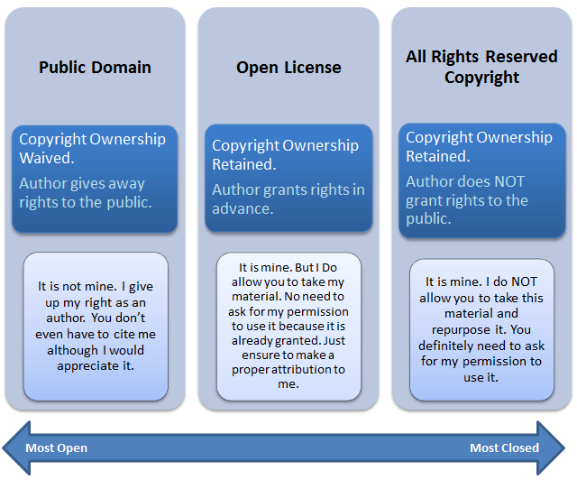
Difference between open license, public domain and all rights reserved copyright
“Difference between open license, public domain and all rights reserved copyright” by Boyoung Chae is licensed under CC BY 4.0

Slide 15
Other Open Licenses

Slide 16

licenses like the BSD and M
"GGNU जनरल पब्लिक लाइसेंस (GNU GPL या सिर्फ GPL) कॉपीलेफ्ट सॉफ़्टवेयर लाइसेंसों का एक समूह है, जो अंतिम उपयोगकर्ताओं को सॉफ़्टवेयर को चलाने, अध्ययन करने, साझा करने और संशोधित करने का अधिकार सुनिश्चित करता है। इन लाइसेंसों को मूल रूप से रिचर्ड स्टालमैन द्वारा लिखा गया था, जो फ्री सॉफ्टवेयर फाउंडेशन (FSF) और GNU प्रोजेक्ट के संस्थापक हैं, और इन्हें 1989 में जारी किया गया था।"censes.
GNU-General Public License (GPL)

Slide 17

MIT License
MIT लाइसेंस एक अनुमतिपूर्ण सॉफ़्टवेयर लाइसेंस है जो पुन: उपयोग पर कुछ प्रतिबंध लगाता है। MIT लाइसेंस का उपयोग करने वाले सॉफ़्टवेयर के उपयोगकर्ताओं को सॉफ़्टवेयर का उपयोग करने, कॉपी करने, संशोधित करने, विलय करने, प्रकाशित करने, वितरित करने, सबलाइसेंस करने और सॉफ़्टवेयर की प्रतियां बेचने की अनुमति है। MIT लाइसेंस का उपयोग करने वाले कुछ प्रमुख परियोजनाओं में Ruby on Rails और X Windows System शामिल हैं।"
licenses like the BSD and MIT Licenses.

Slide 18

"ओपन गवर्नमेंट लाइसेंस, जिसका उपयोग बड़ी मात्रा में क्राउन कॉपीराइट डेटा और सामग्री के लिए किया जाता है, को क्रिएटिव कॉमन्स एट्रिब्यूशन लाइसेंस 4.0 के साथ संगत होने के लिए डिज़ाइन किया गया है

Slide 19
लाइसेंसिंग चुनौतियों का समाधान

Slide 20
लाइसेंसिंग चुनौतियों का समाधान
"प्रत्येक OER संसाधन की लाइसेंसिंग शर्तों को पढ़ें और समझें।
सामग्री को मिलाते समय किसी भी लाइसेंसिंग संघर्ष के प्रति सचेत रहें।
जब भी आवश्यकता हो, हमेशा उचित श्रेय दें।
यदि लाइसेंसिंग शर्तों या संभावित संघर्षों के बारे में आपको संदेह हो, तो कानूनी सलाह लें।"

Slide 21




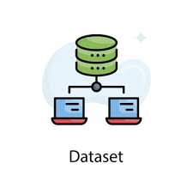

OERs (ओपन एजुकेशनल रिसोर्सेज) के प्रकार
Textbooks
Podcast
Videos
Dataset
Simulation
Journal Article

Slide 22
टेक्स्टबुक्स के रूप में उपलब्ध ओईआर

Slide 23
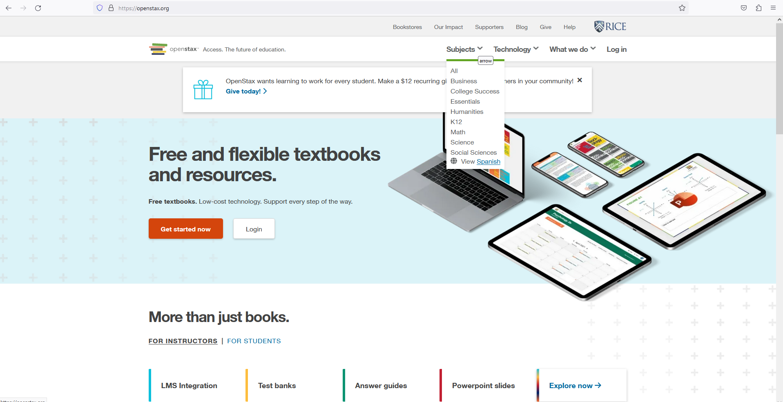
OpenStax (openstax.org):

Slide 24
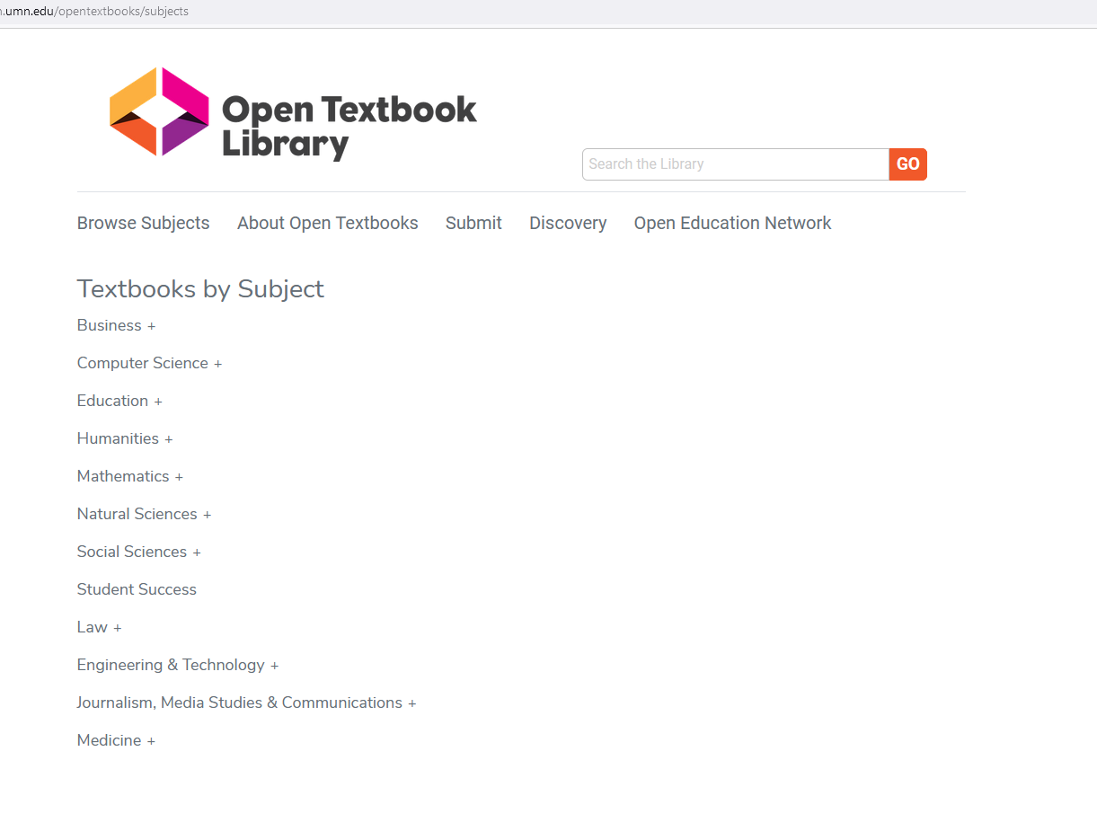
Open Textbook Library (open.umn.edu/opentextbooks)

Slide 25
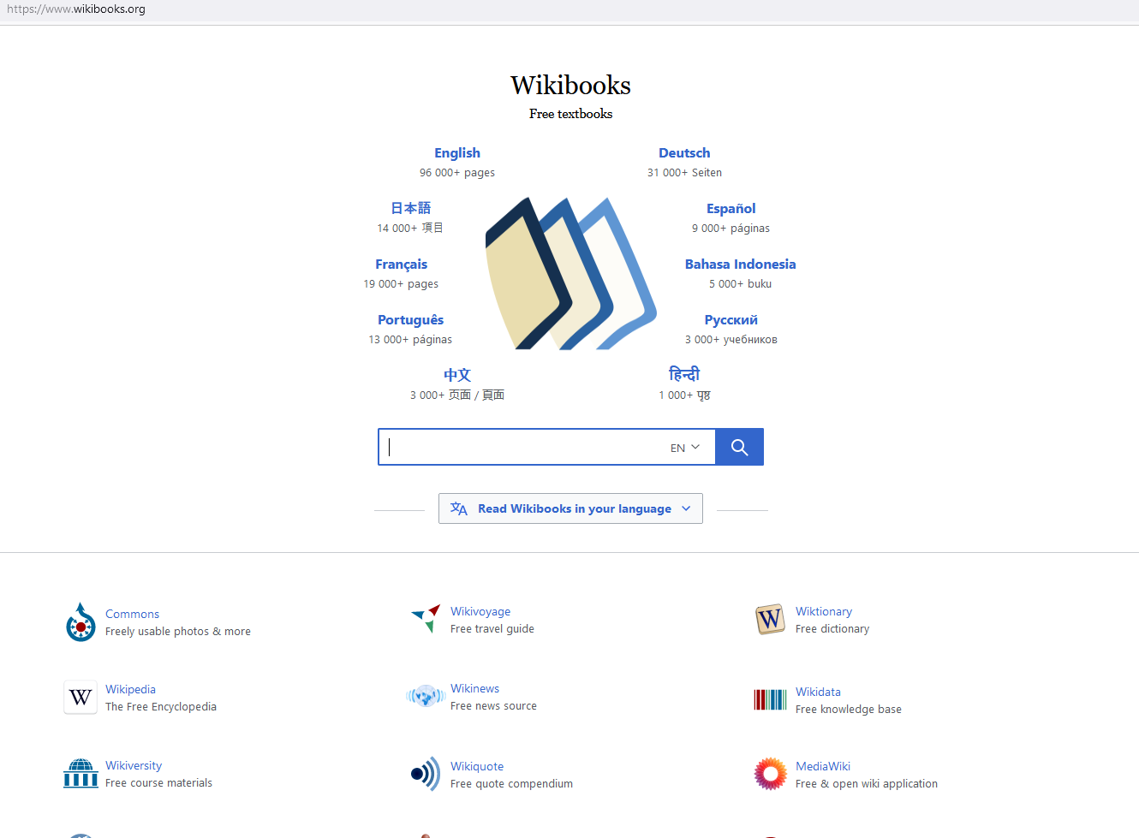
Wikibooks (en.wikibooks.org)

Slide 26
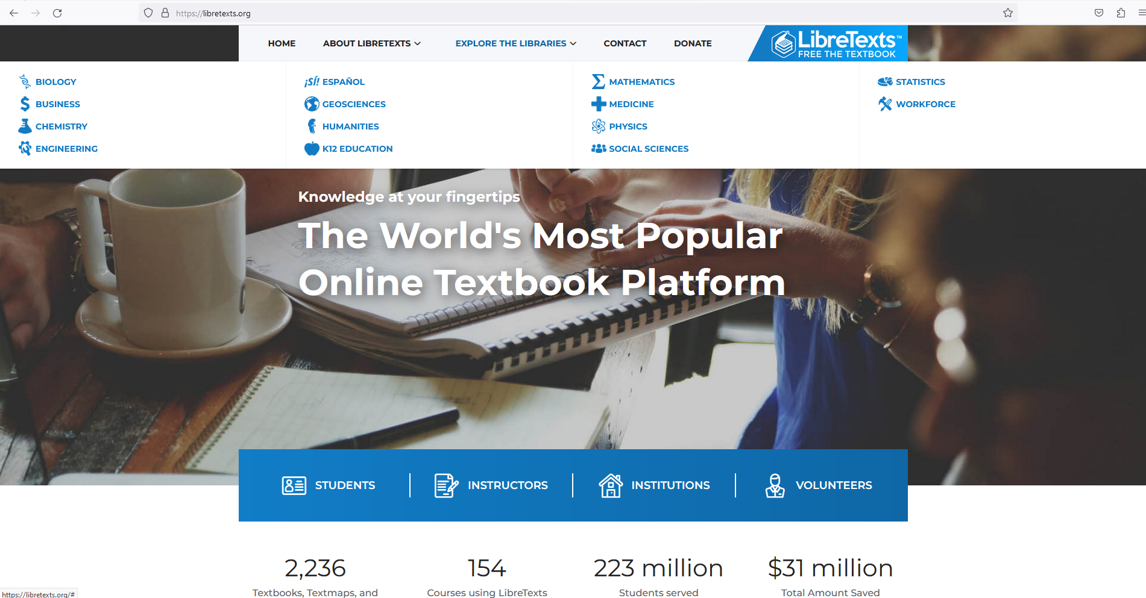
LibreTexts (libretexts.org)

Slide 27
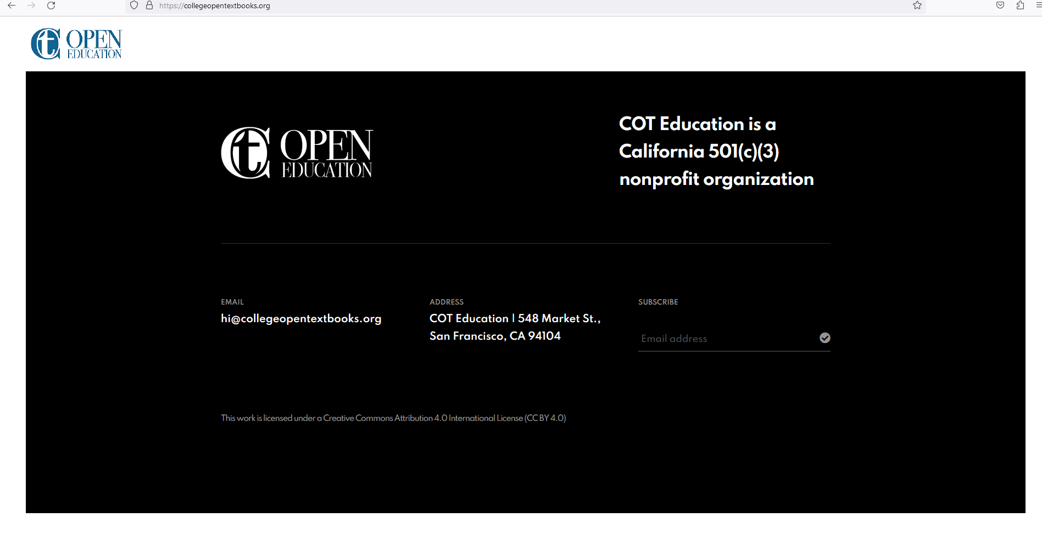
California Open Online Library for Education (Cool4Ed) (cool4ed.org)

Slide 28
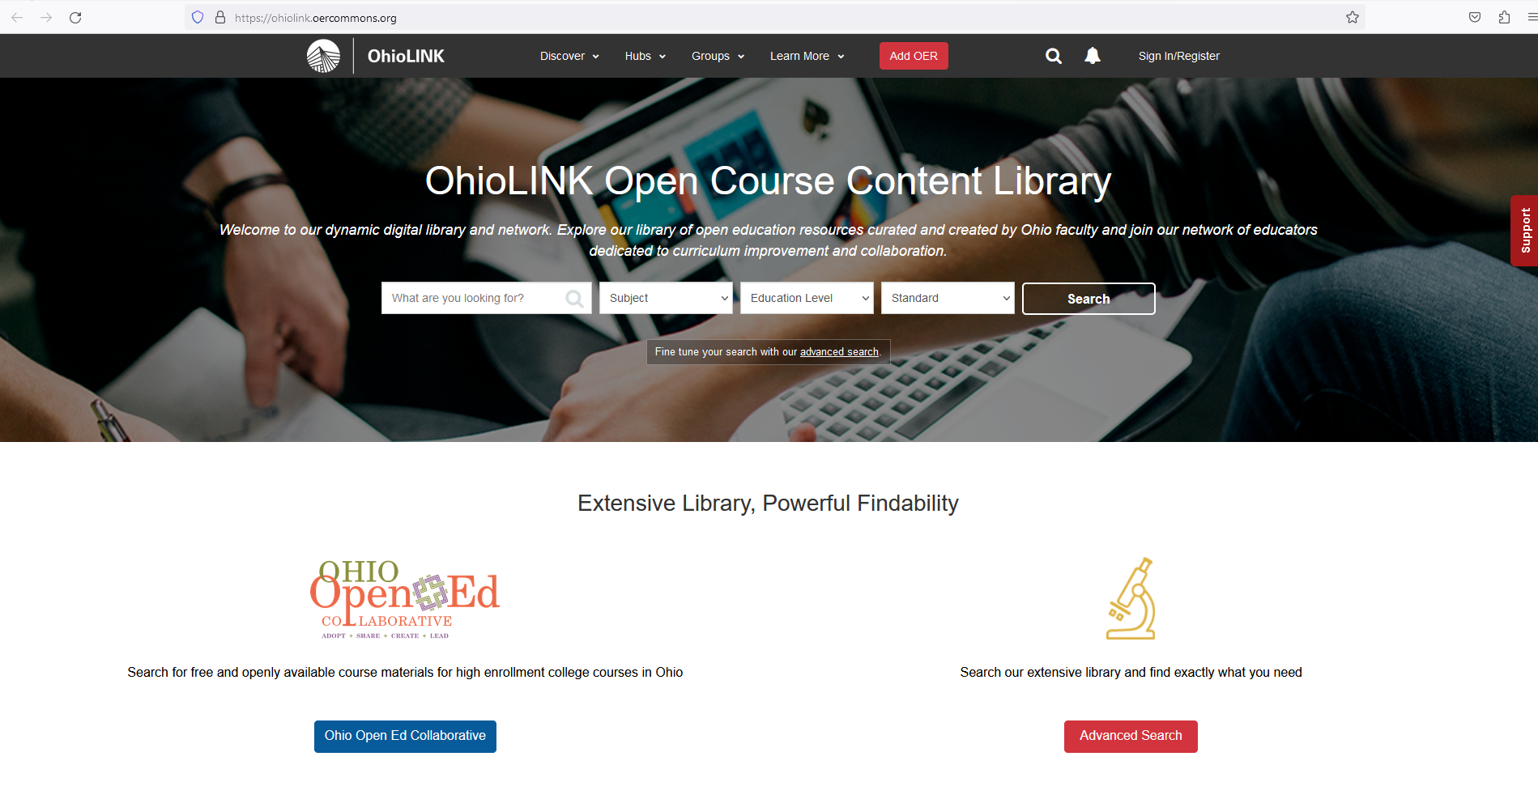
OhioLINK Open Textbooks (ohiolink.edu/landing-page/open-textbooks)

Slide 29
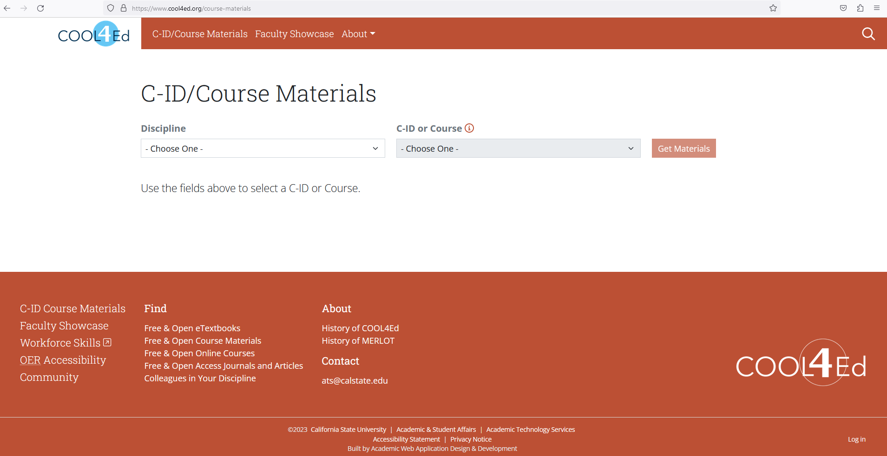
California Open Online Library for Education (Cool4Ed) (cool4ed.org)

Slide 30
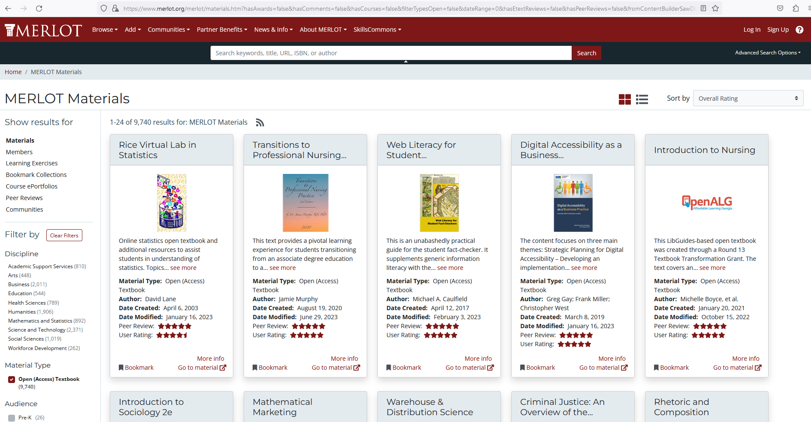
MERLOT (merlot.org)

Slide 31
प्रयोगशाला प्रयोग के रूप में उपलब्ध OERs

Slide 32
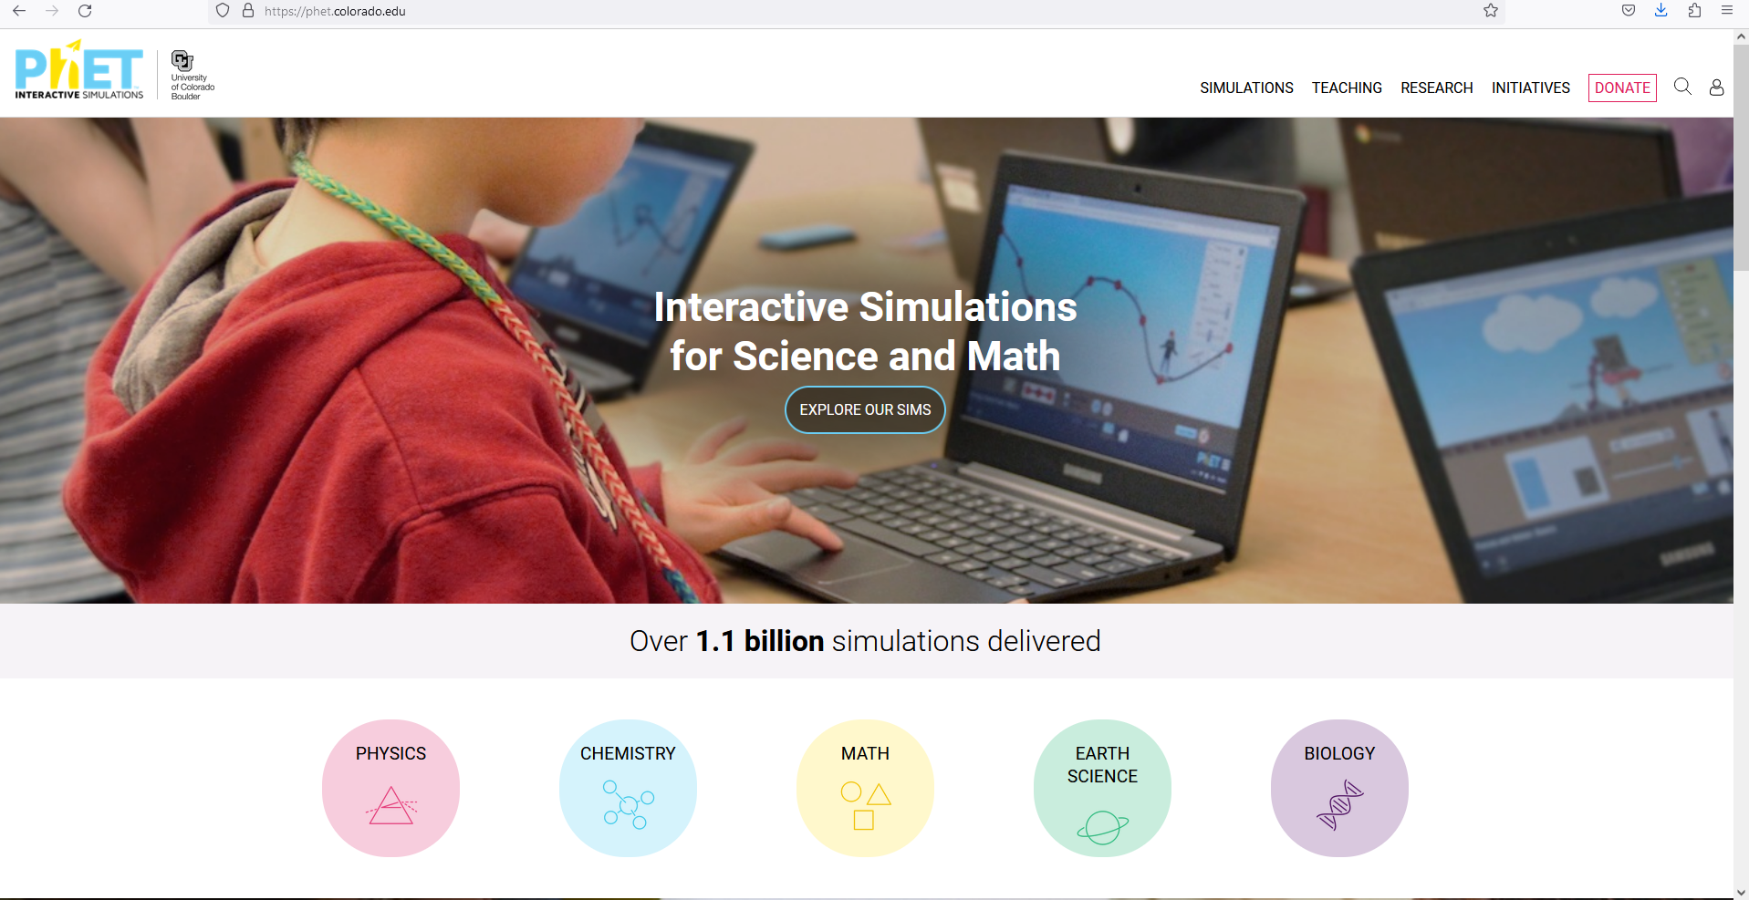
PhET Interactive Simulations

Slide 33
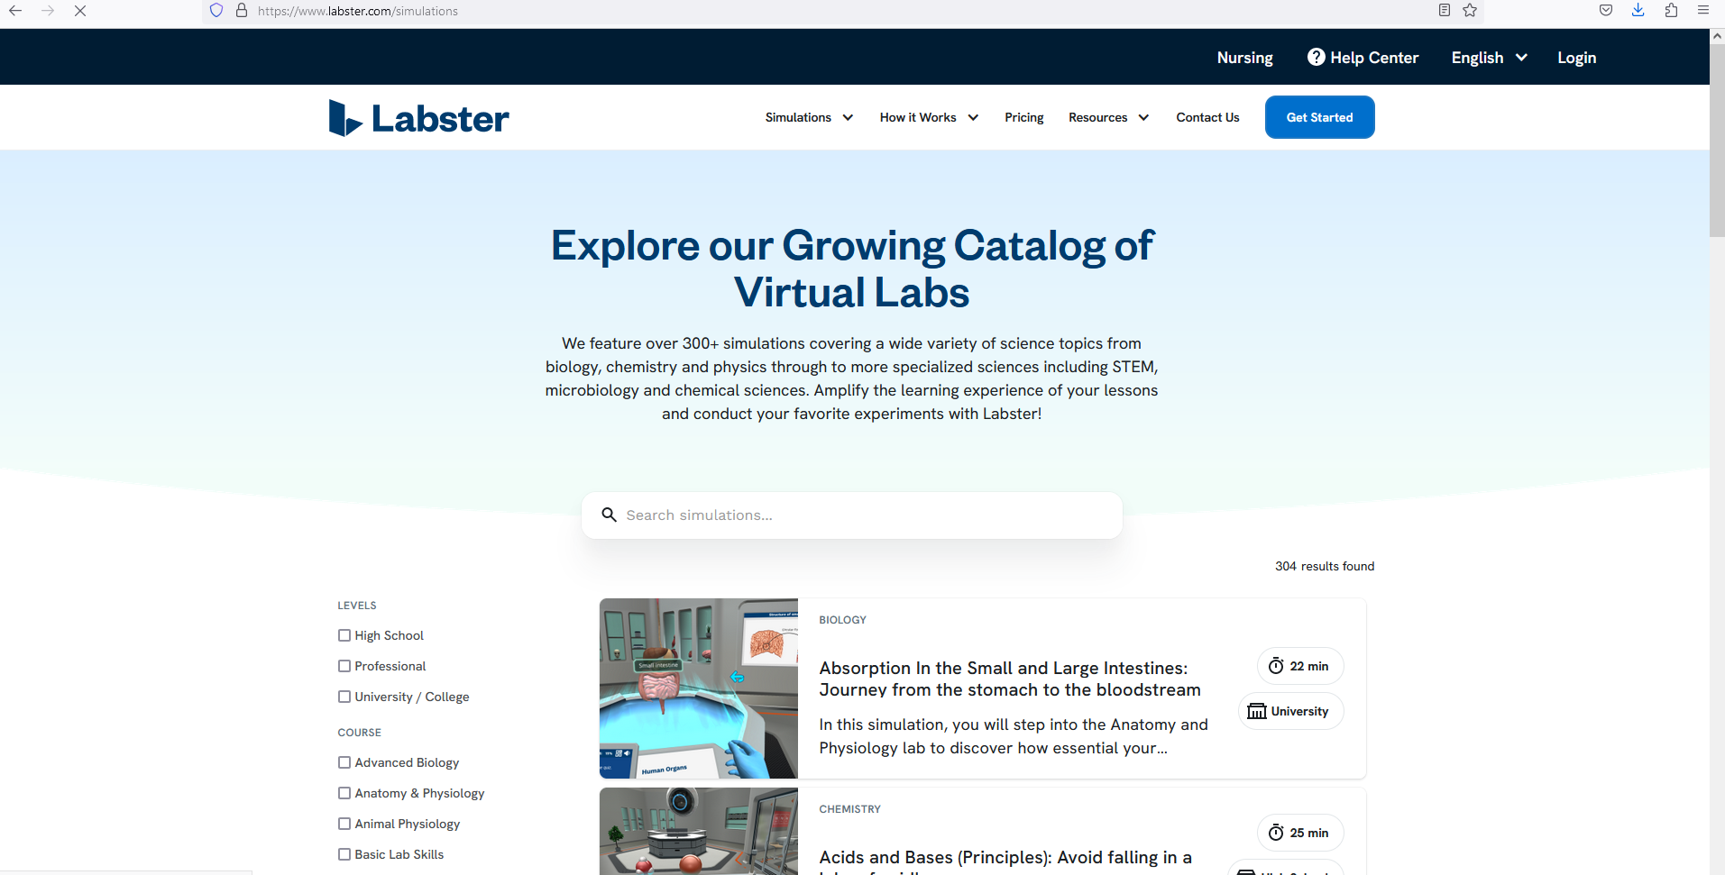
Labster (labster.com)

Slide 34
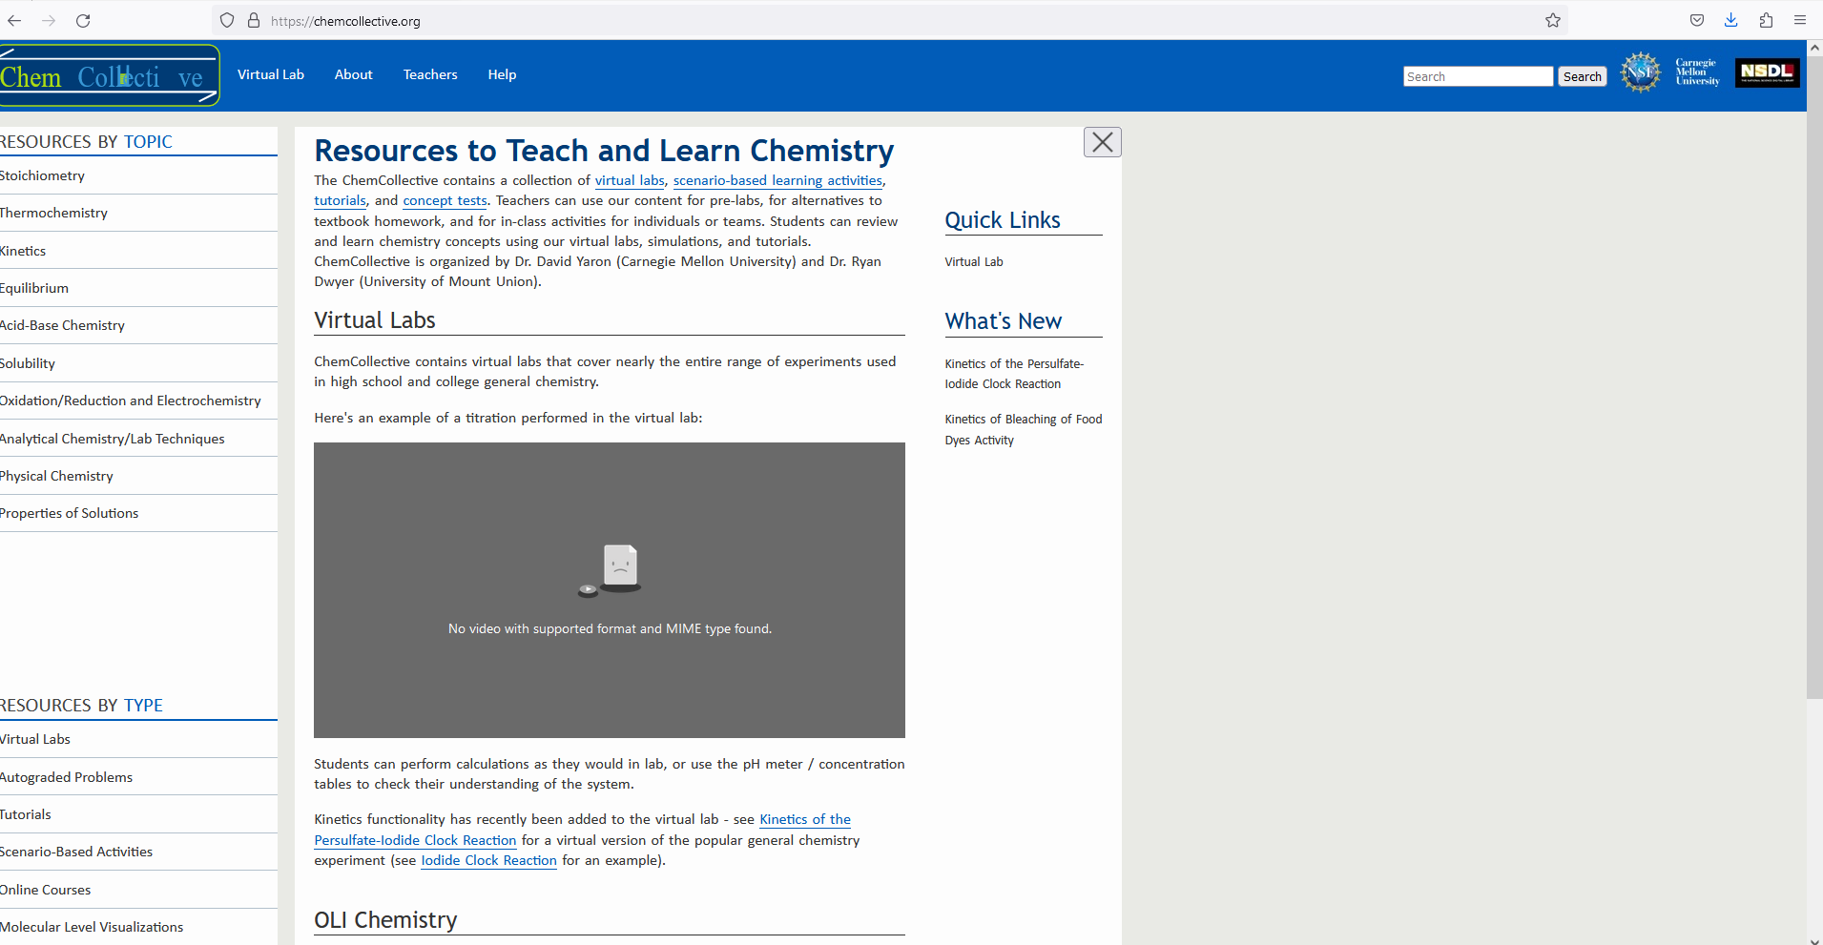
ChemCollective (chemcollective.org)

Slide 35
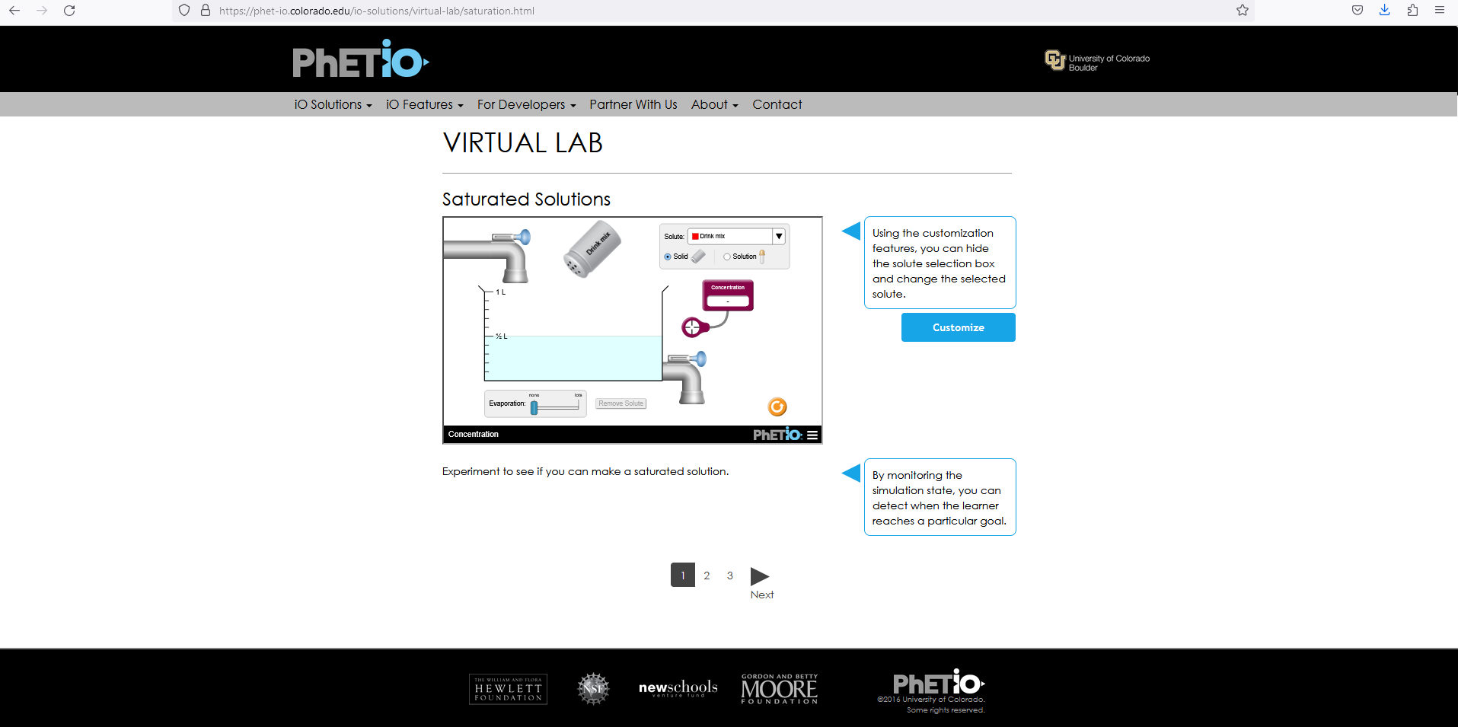
PhET iO (phet-io.colorado.edu)

Slide 36
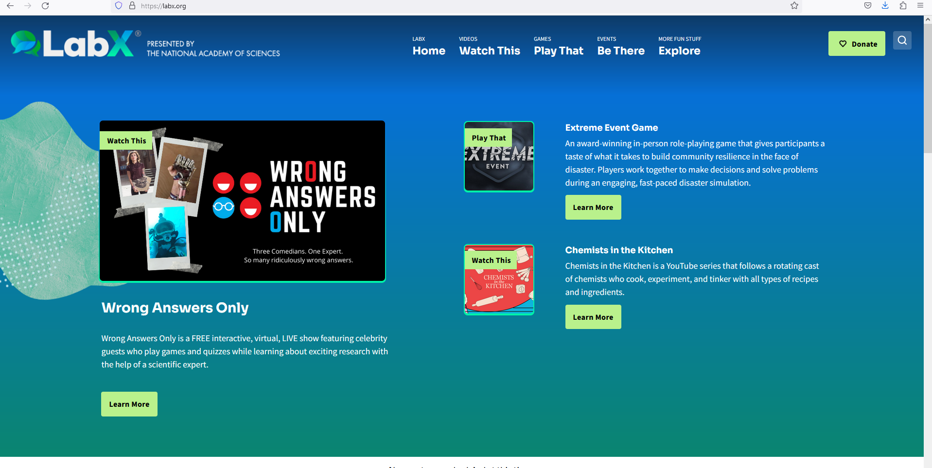
LabX (labx.org)

Slide 37
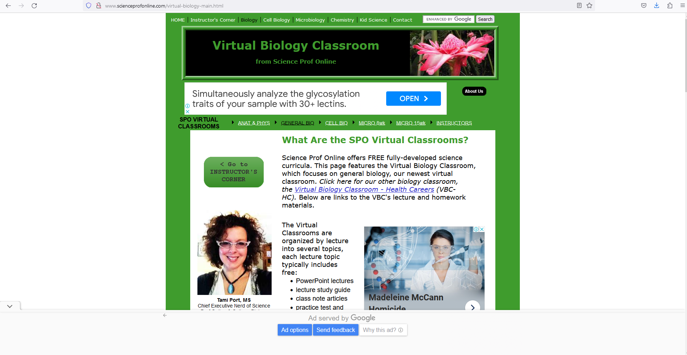
Virtual Microbiology Classroom (scienceprofonline.com/microbiology)

Slide 38
डेटासेट्स के रूप में उपलब्ध OERs

Slide 39
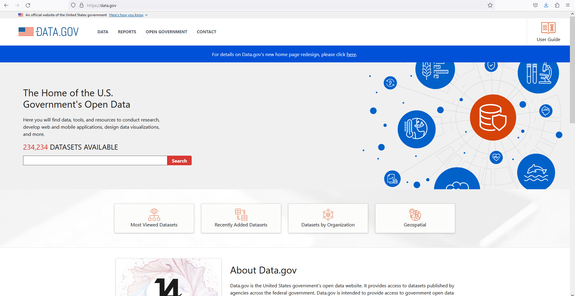
Data.gov (data.gov)

Slide 40
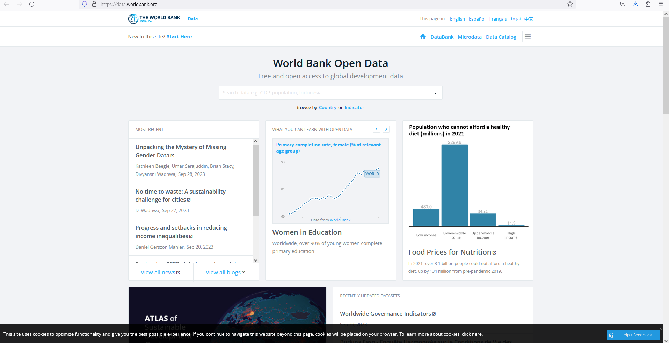
World Bank Data (data.worldbank.org)

Slide 41
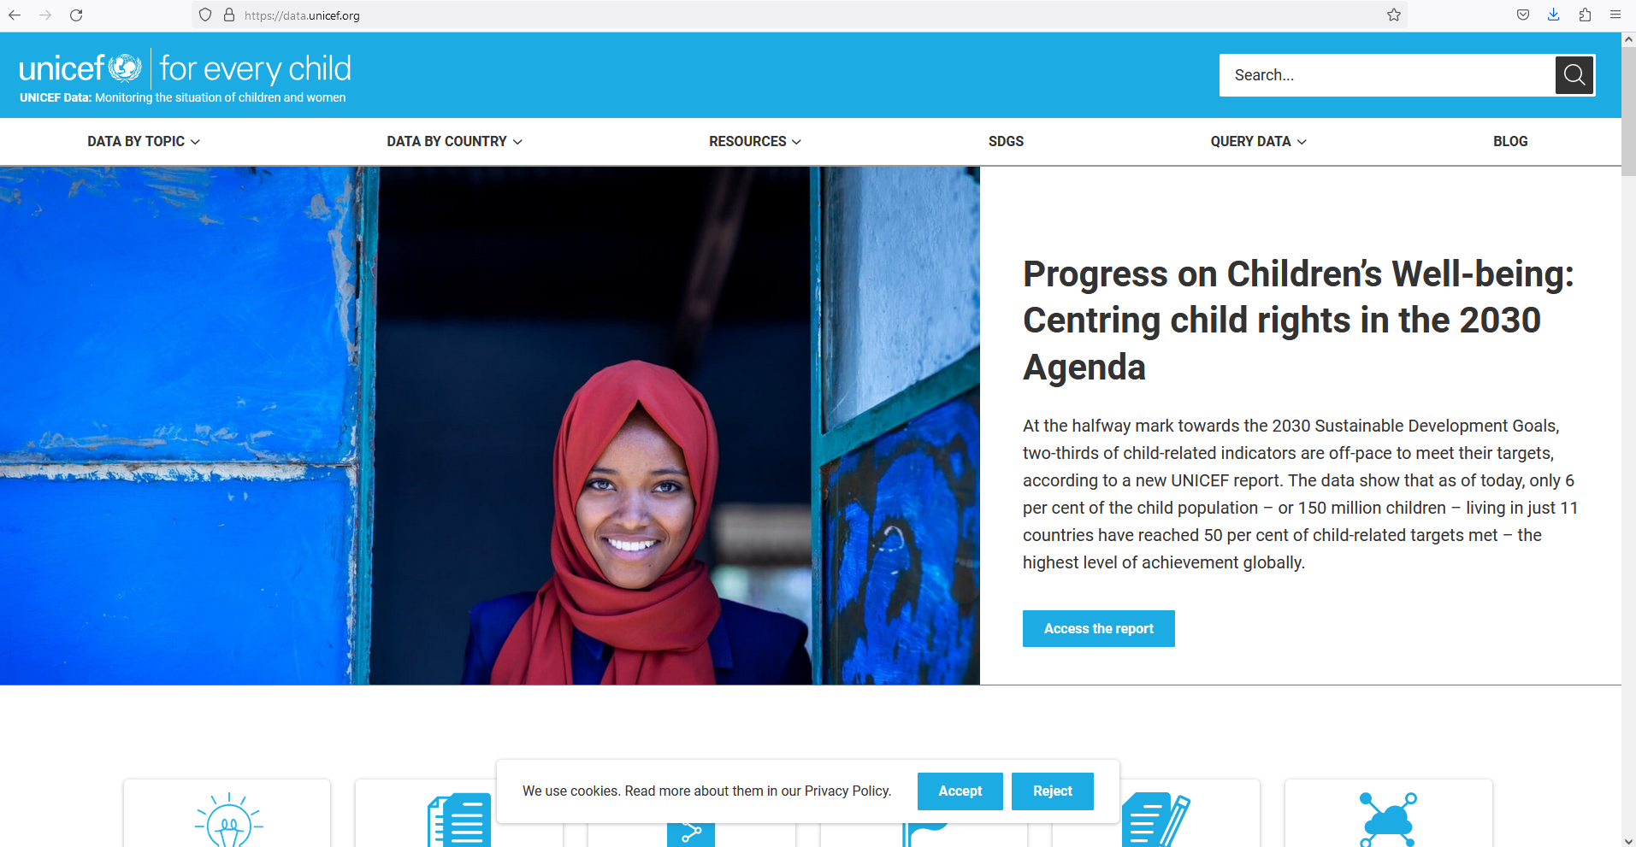
UNICEF Data (data.unicef.org)

Slide 42
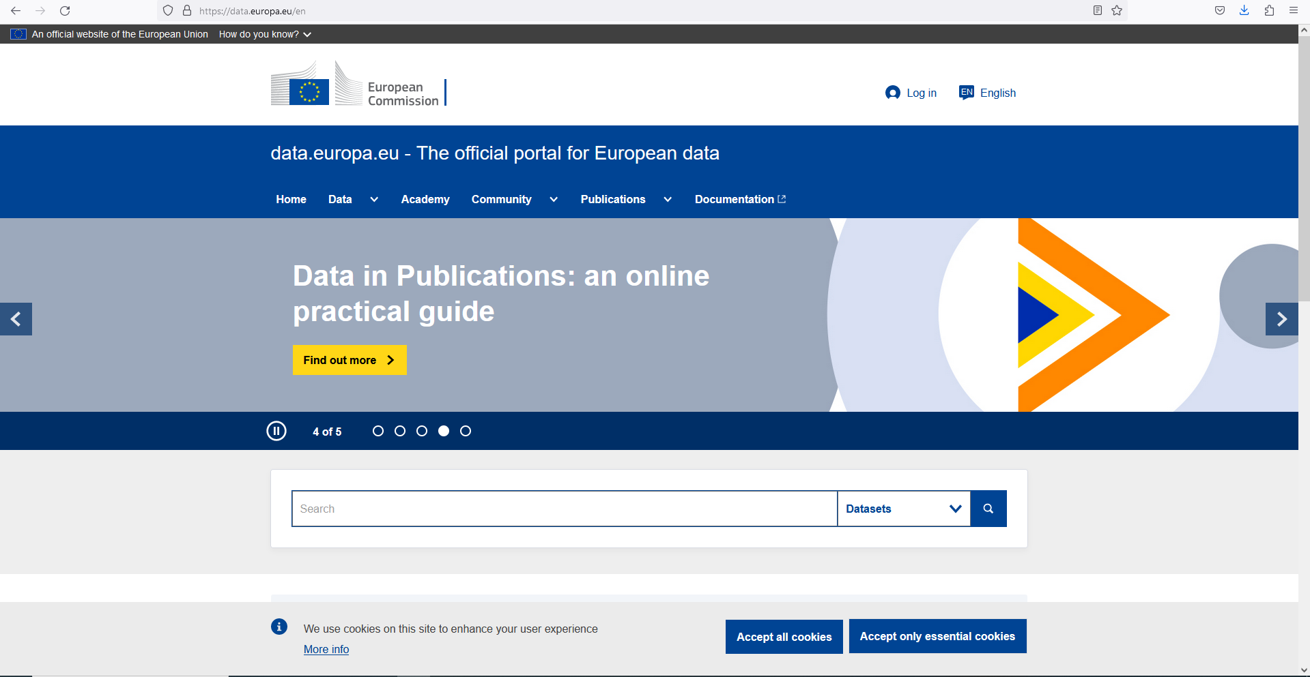
European Data Portal (data.europa.eu/en)

Slide 43
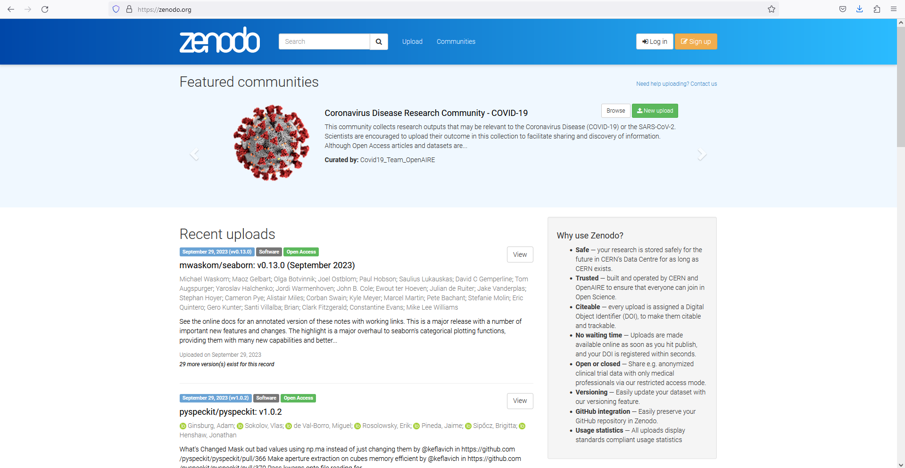
Zenodo (zenodo.org)

Slide 44
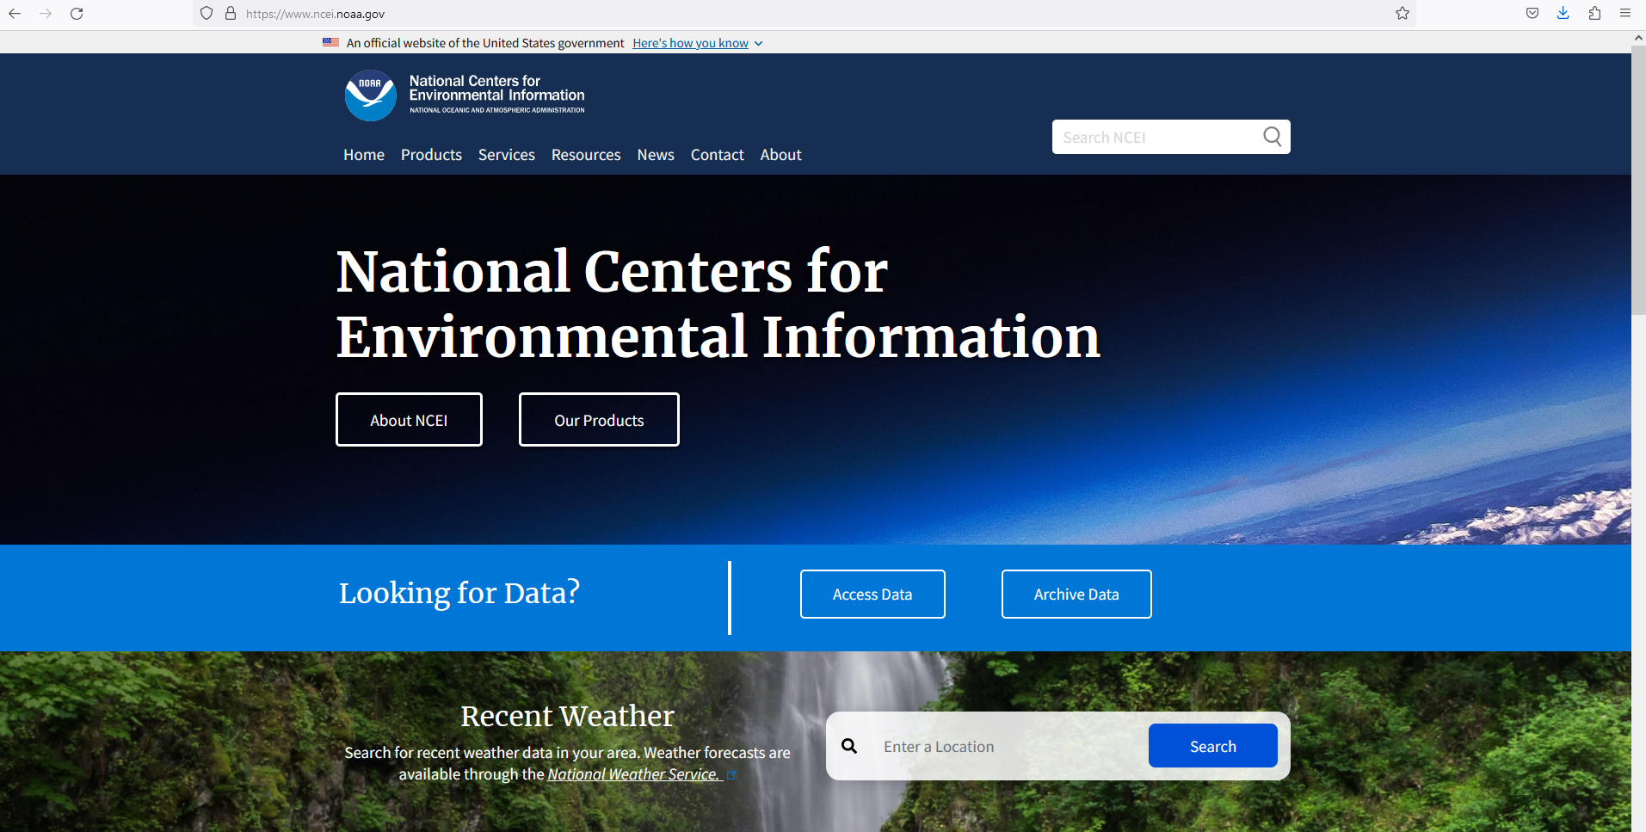
National Centers for Environmental Information (NCEI) (www.ncei.noaa.gov)

Slide 45
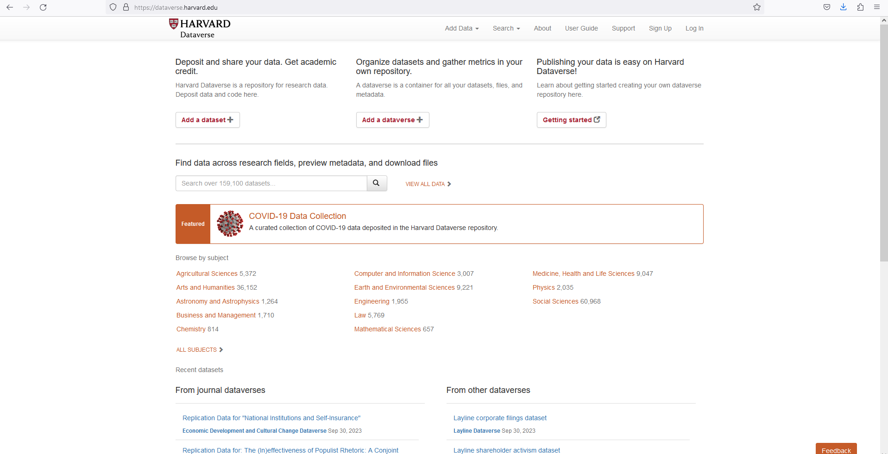
Harvard Dataverse (dataverse.harvard.edu)

Slide 46
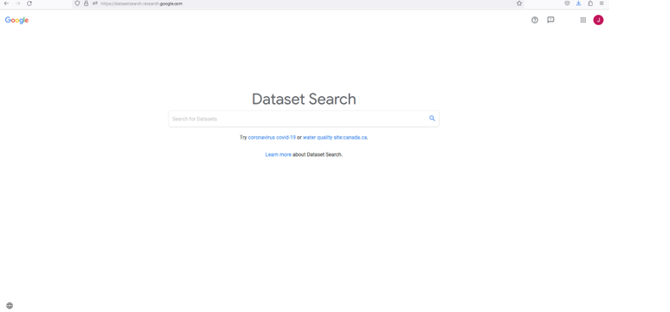
Google Dataset Search (datasetsearch.research.google.com)

Slide 47
सिमुलेशन्स के रूप में उपलब्ध OERs

Slide 48
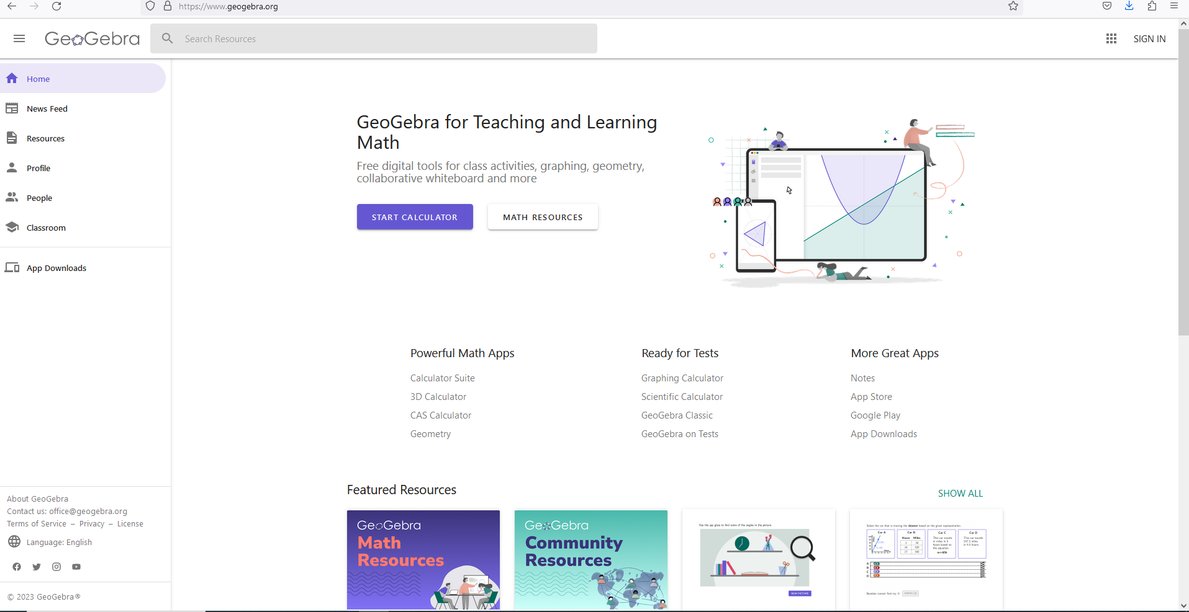
GeoGebra (geogebra.org)

Slide 49
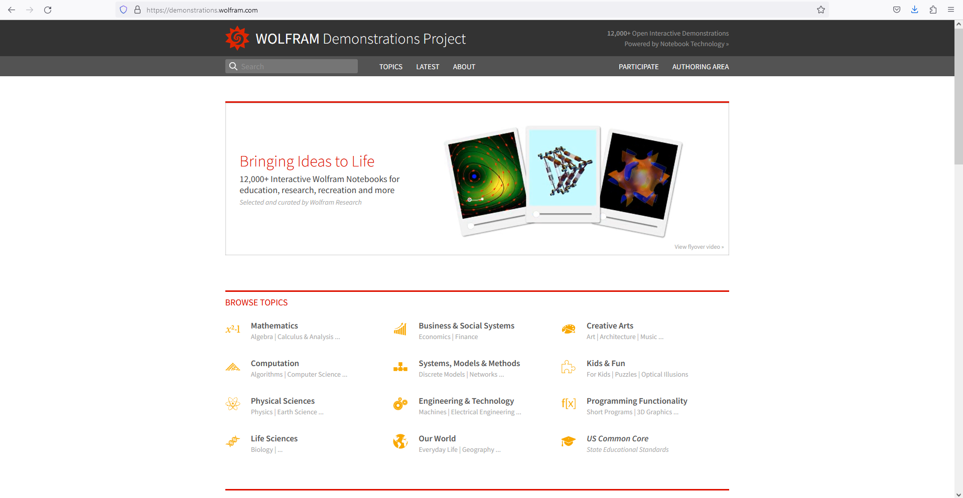
Wolfram Demonstrations Project (demonstrations.wolfram.com)

Slide 50
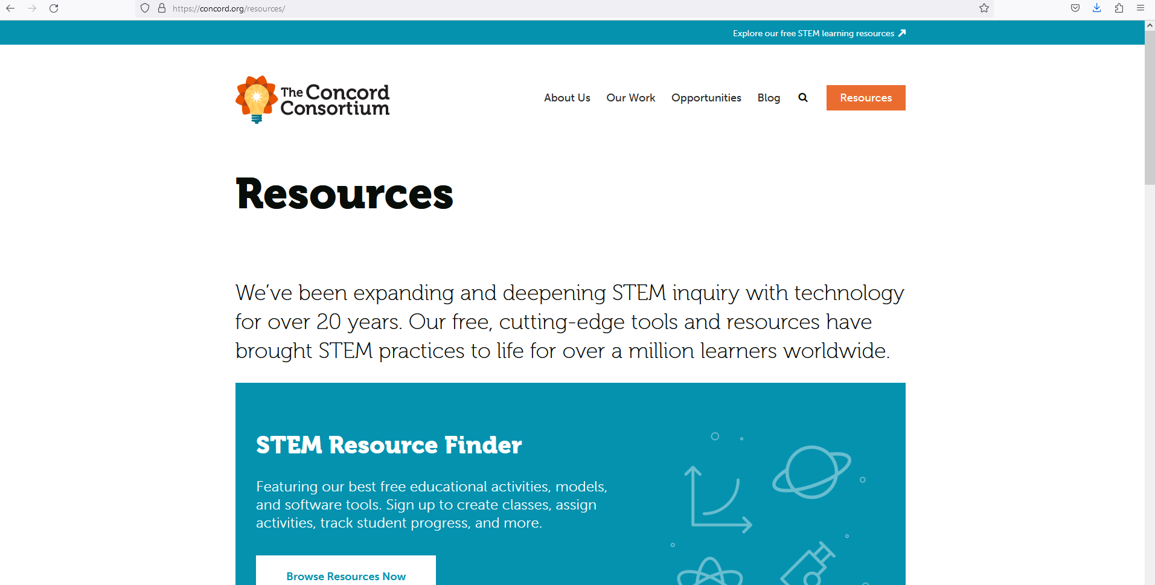
Concord Consortium (concord.org)

Slide 51
ऑडियो/वीडियो मीडिया के रूप में उपलब्ध OERs

Slide 52
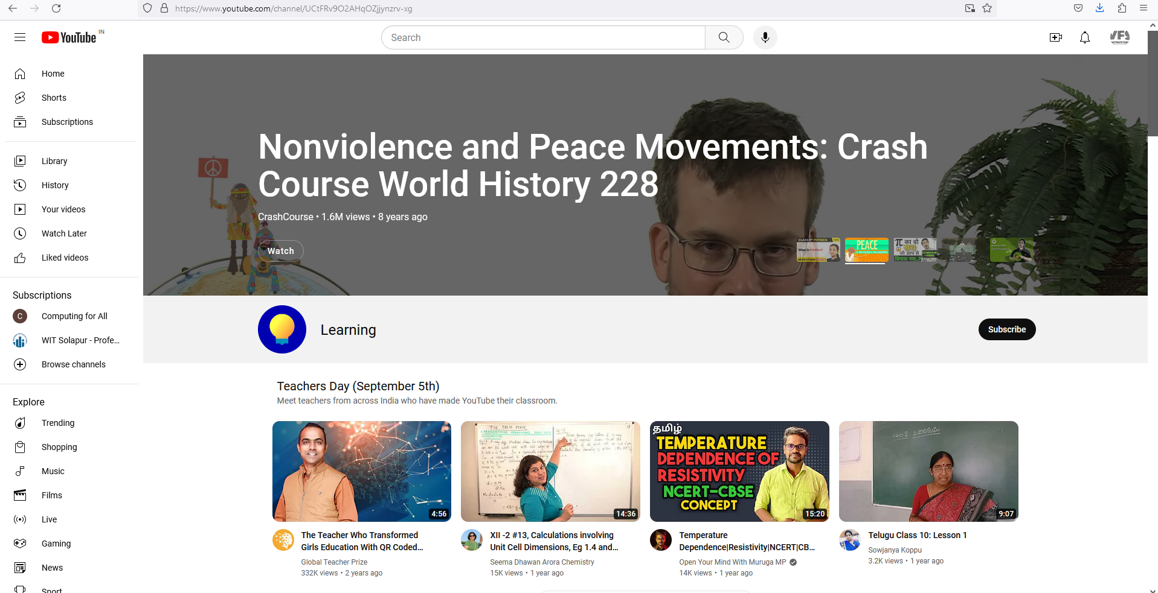
YouTube (youtube.com/education)

Slide 53
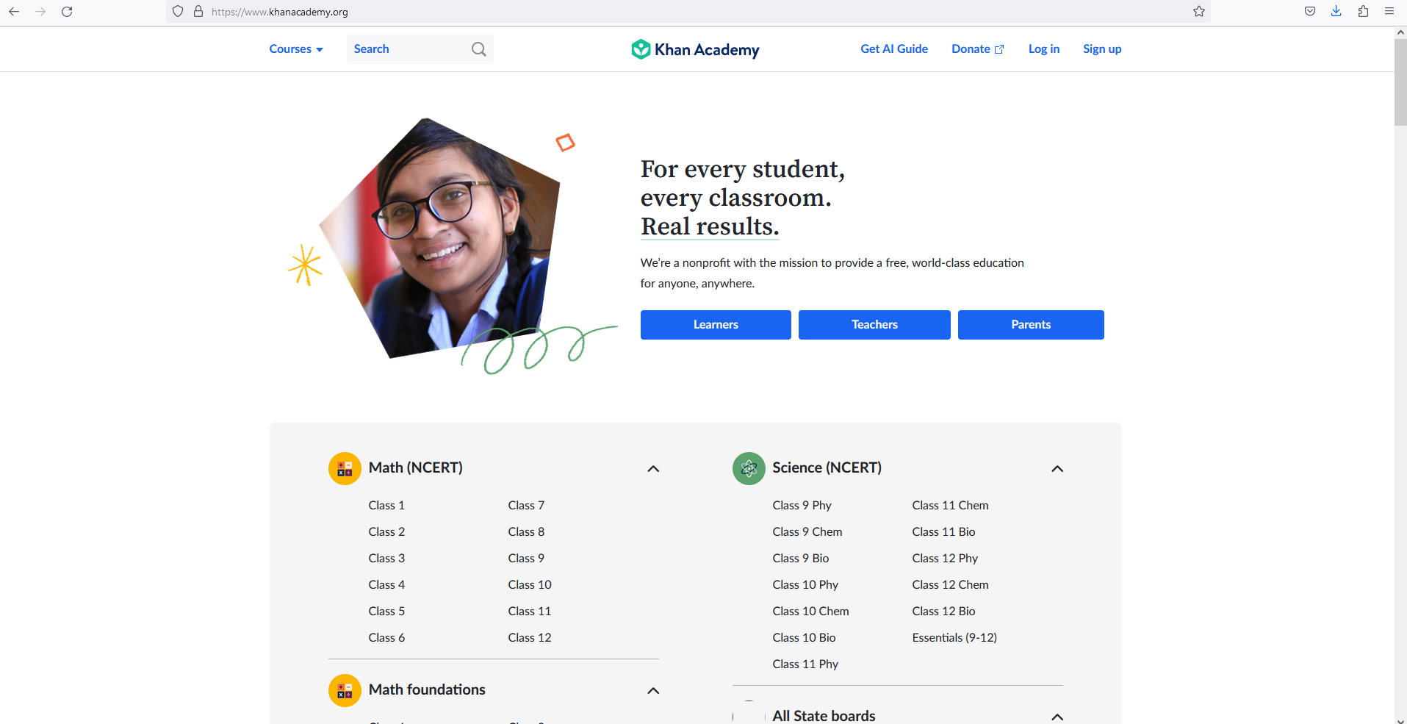
Khan Academy (khanacademy.org)

Slide 54
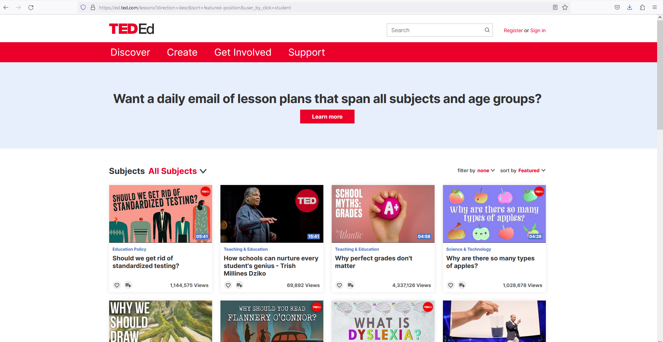
TED-Ed (ed.ted.com)

Slide 55
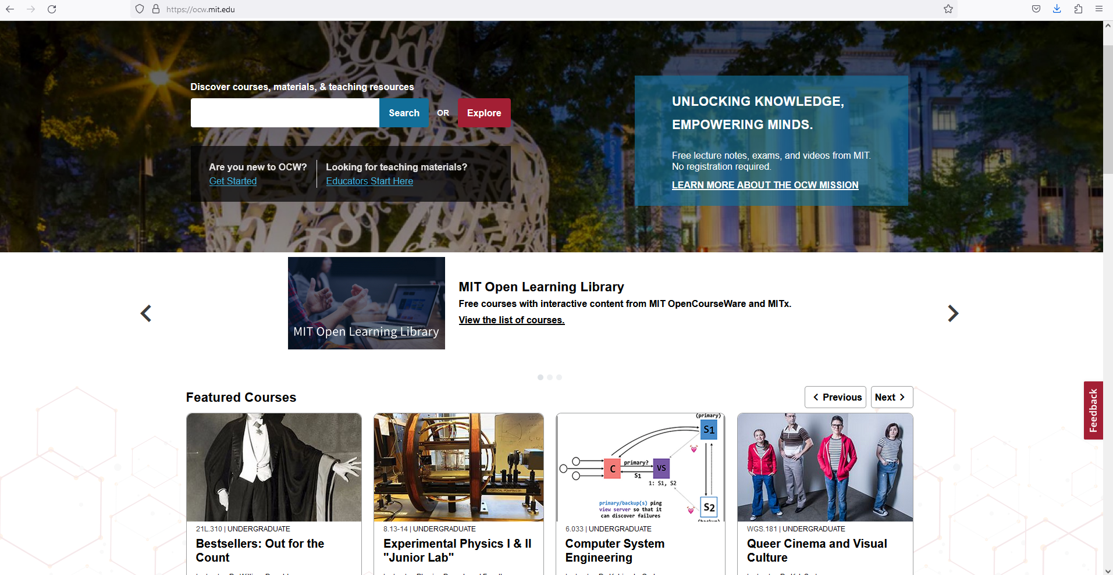
OpenCourseWare (ocw.mit.edu)

Slide 56
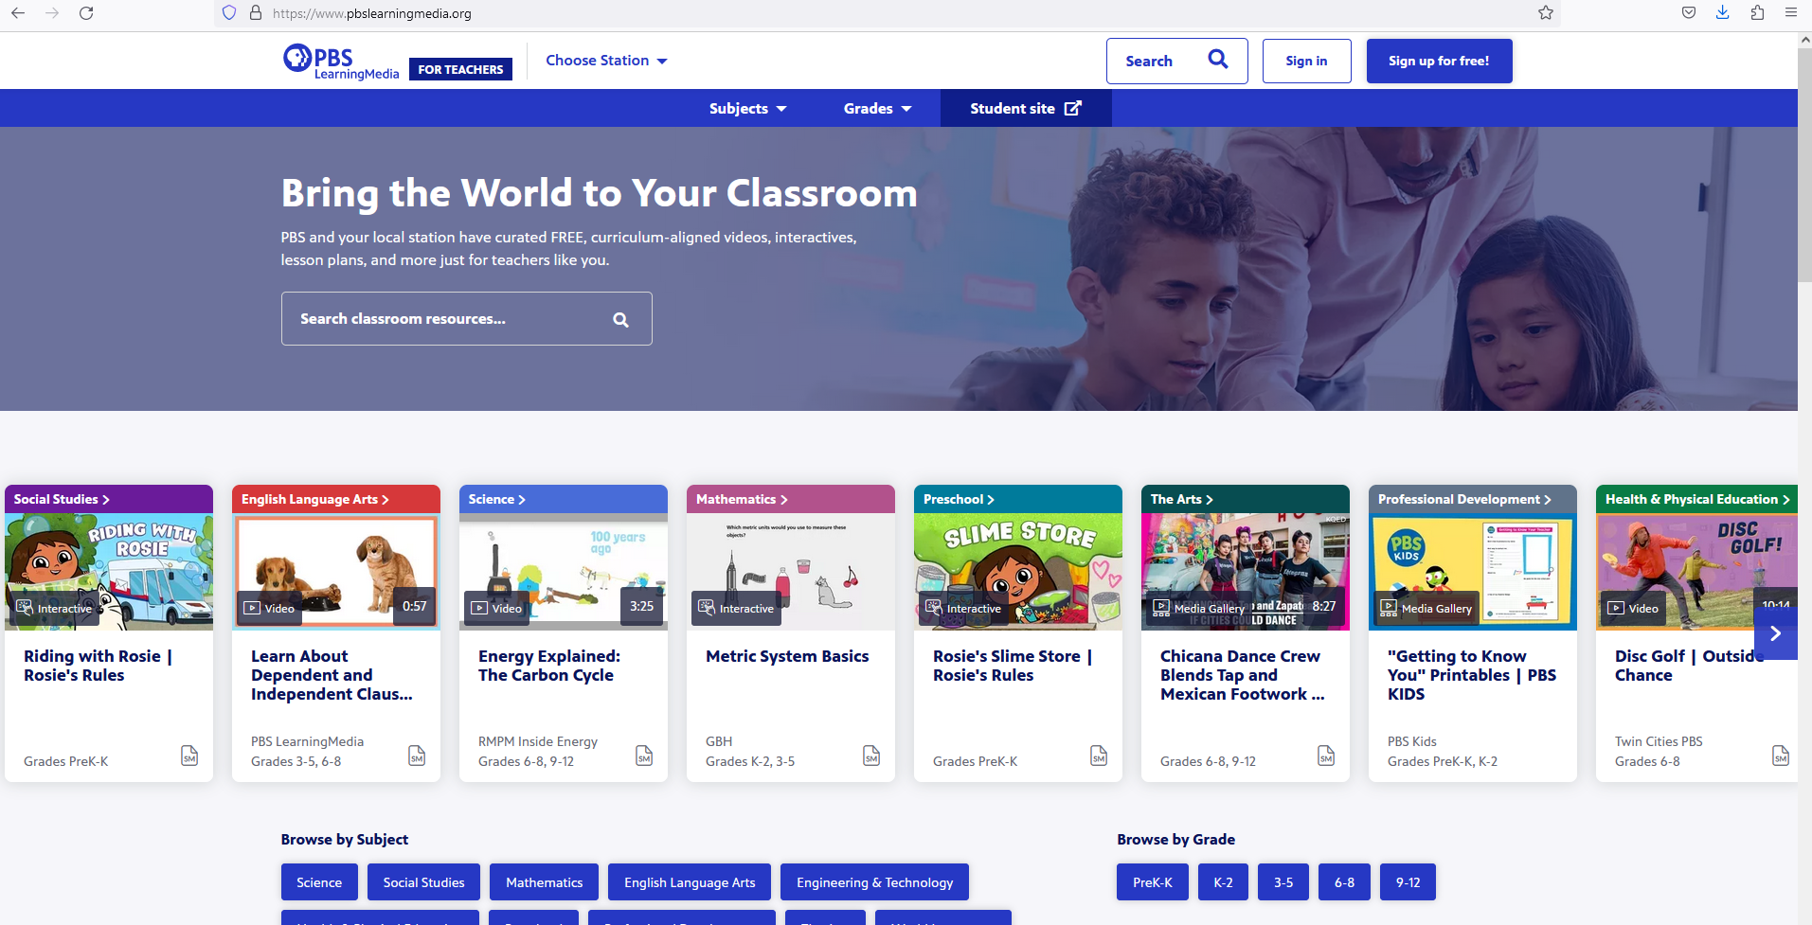
PBS LearningMedia (pbslearningmedia.org)

Slide 57
एनिमेशन्स के रूप में उपलब्ध OERs

Slide 58
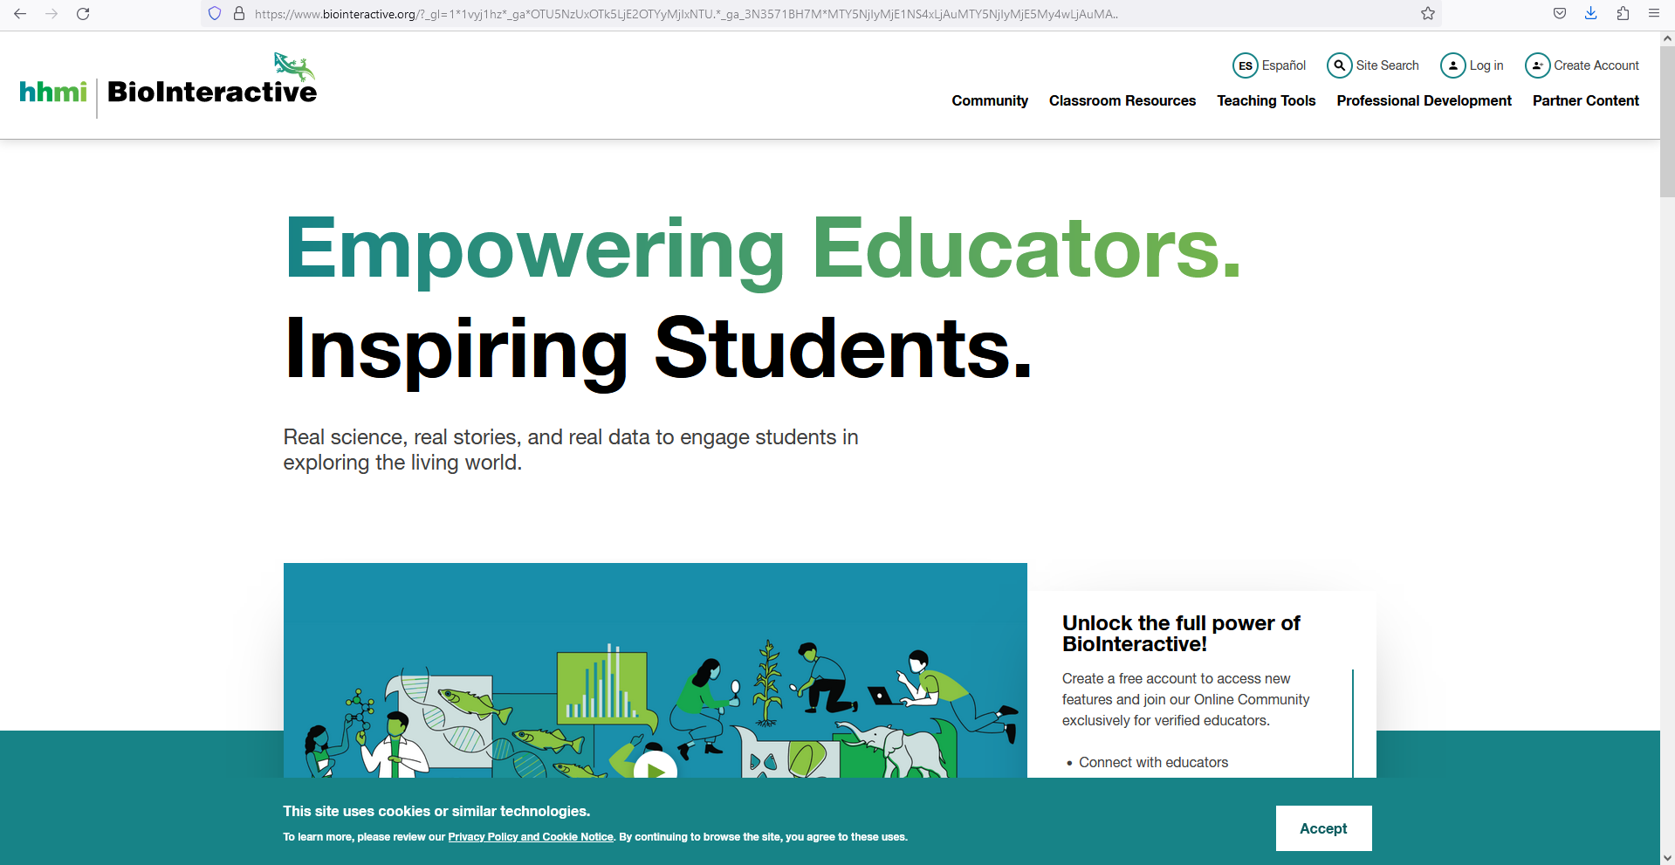
Biointeractive (biointeractive.org)

Slide 59
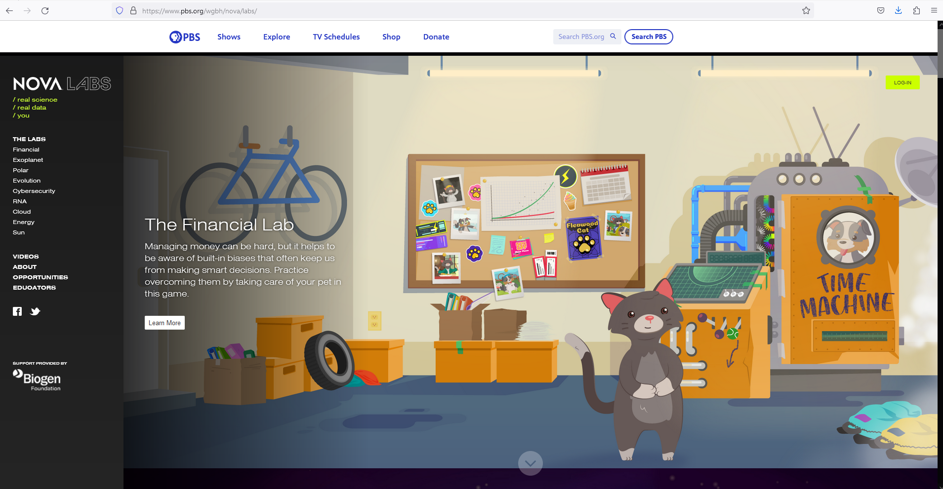
NOVA Labs (pbs.org/wgbh/nova/labs)

Slide 60
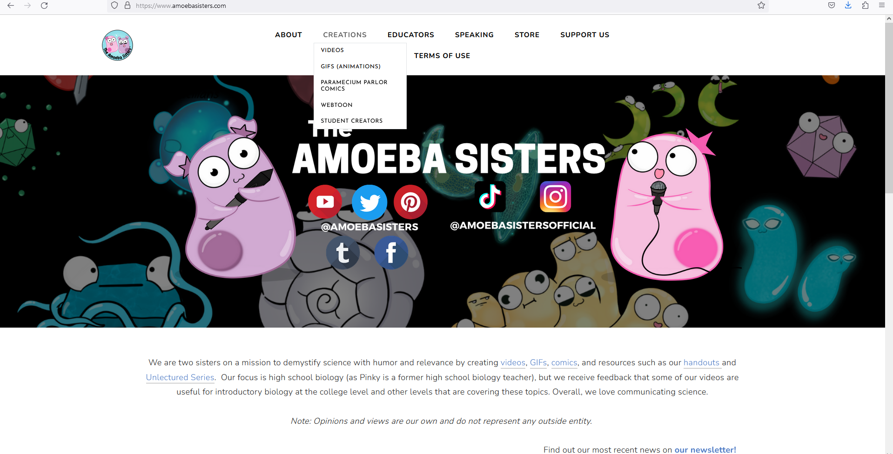
Amoeba Sisters (amoebasisters.com)

Slide 61
कोर्सों के साथ संगतित उपलब्ध ओईआर

Slide 62
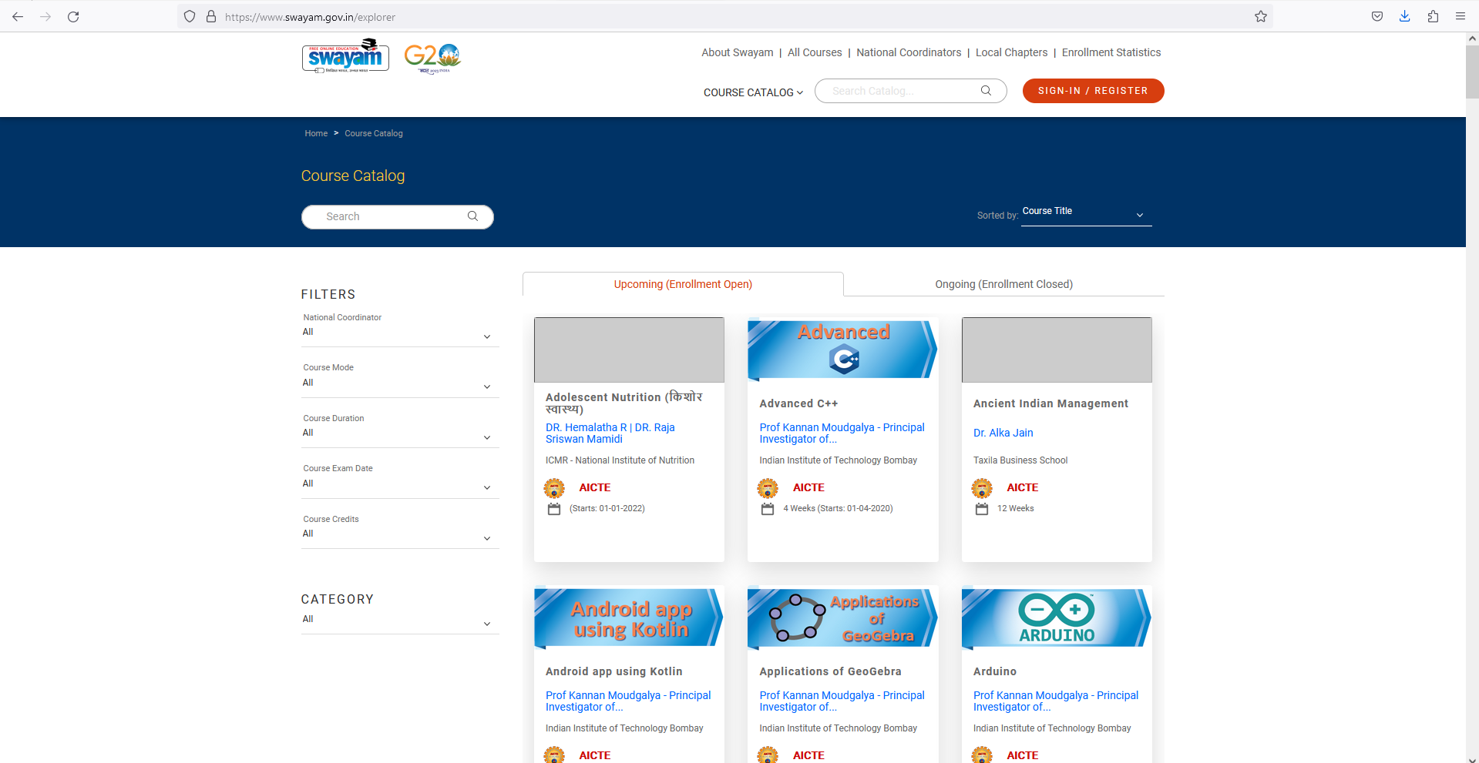
SWAYAM (swayam.ac.in)

Slide 63
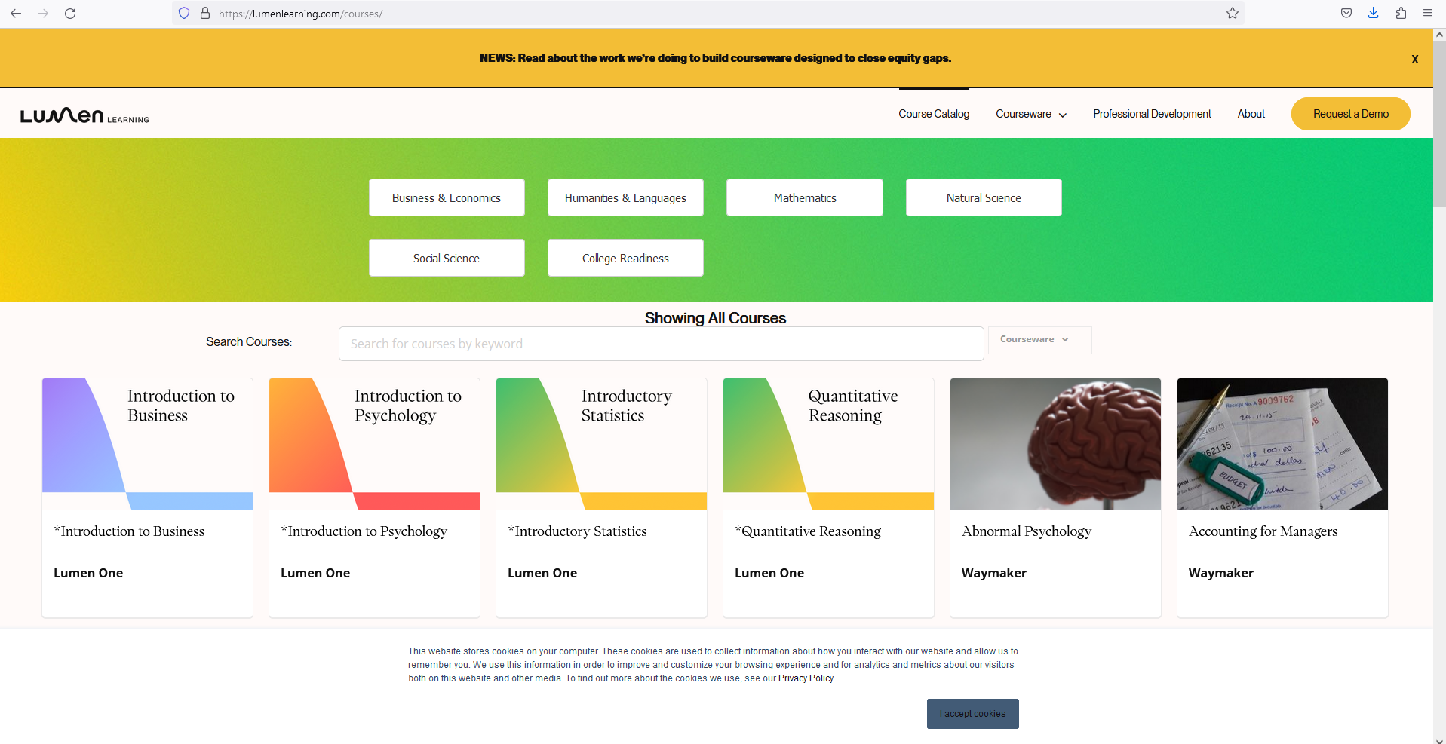
Lumen Learning (lumenlearning.com)

Slide 64
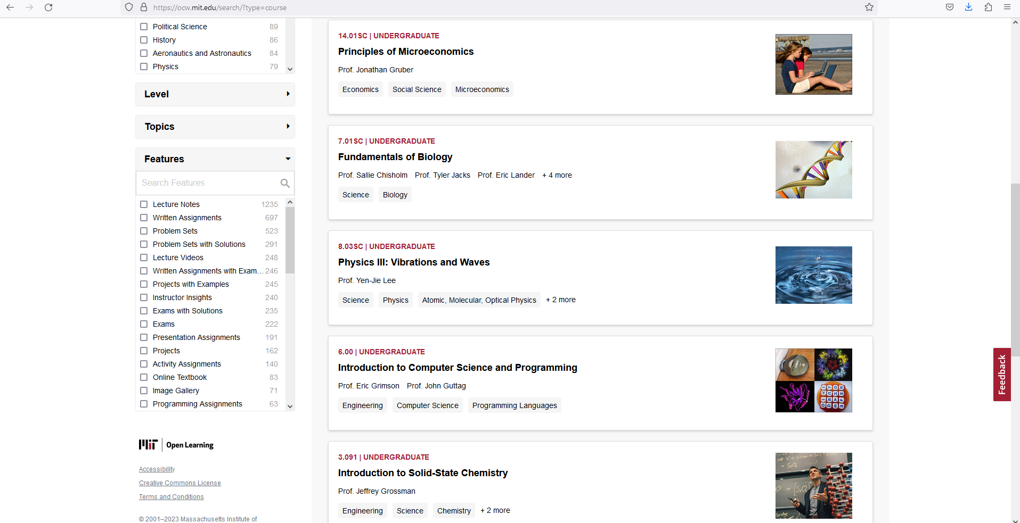
MIT OpenCourseWare (ocw.mit.edu)

Slide 65
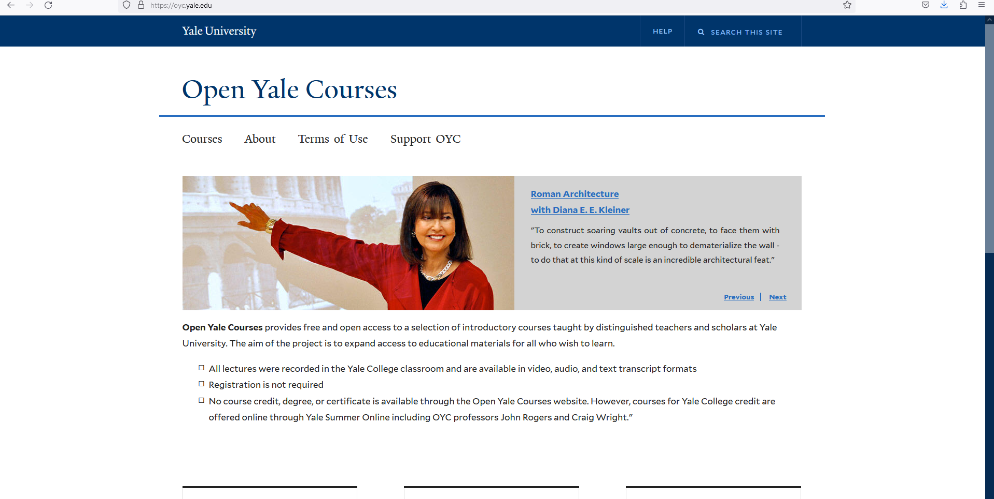
Open Yale Courses (oyc.yale.edu)

Slide 66
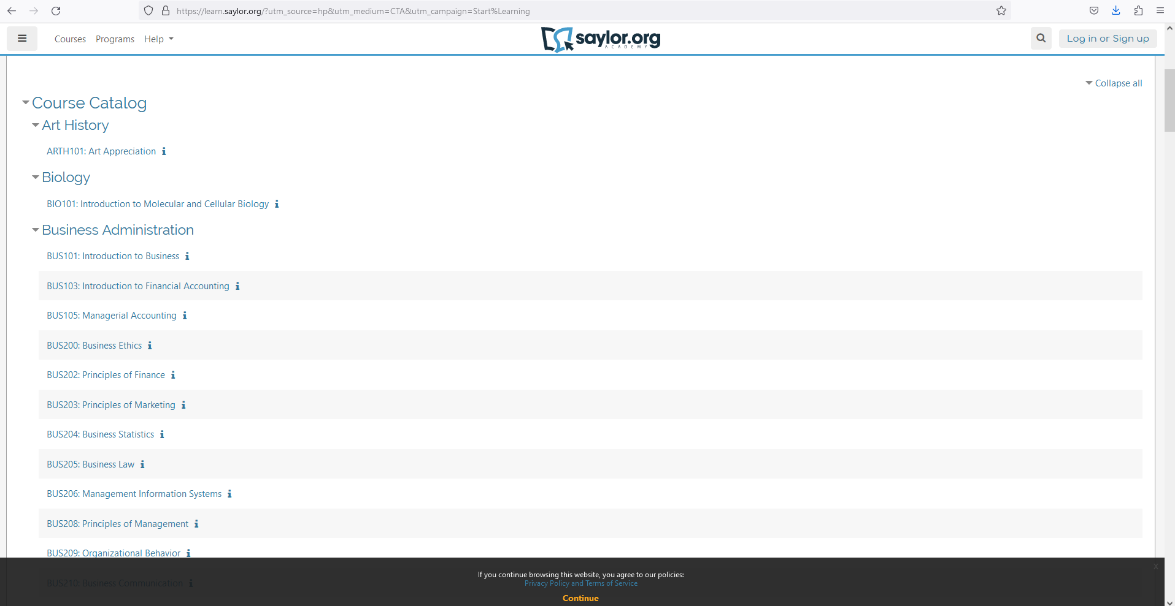
Saylor Academy (saylor.org)

Slide 67
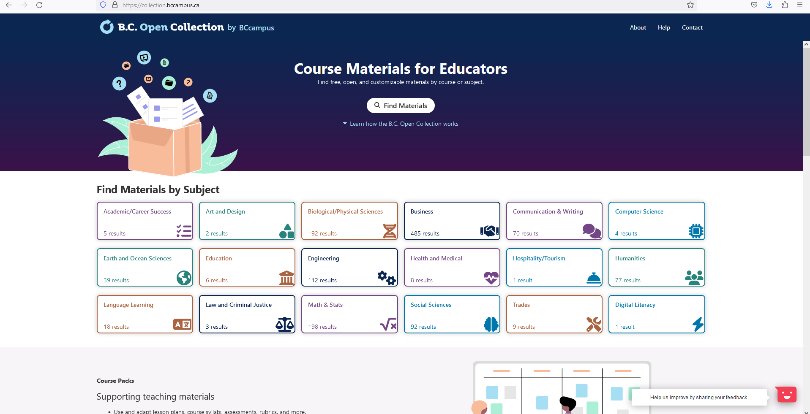
BCcampus OpenEd (open.bccampus.ca)

Slide 68
डायरेक्टरी, प्लेटफ़ॉर्म और रिपॉज़िटरी

Slide 69
डायरेक्टरी
उद्देश्य: ओईआर निर्देशिकाएँ वेबसाइट या डेटाबेस होती हैं जो मुख्य रूप से ओईआर सामग्री के कैटलॉग या सूचीकरण के रूप में कार्य करती हैं। ये इंटरनेट पर कहीं अन्यत्र उपलब्ध ओईआर संसाधनों की लिंक या विवरण की संगठित सूची प्रदान करती हैं।
ओईआर निर्देशिकाएँ सामान्यत: अपनी ओईआर सामग्री को स्वयं नहीं होस्ट करतीं, बल्कि बजाय तो ओईआर सामग्री के प्राप्त करने के स्थानों के बारे में जानकारी प्रदान करतीं हैं। वे आमतौर पर संसाधनों को वर्गीकृत और वर्गीकृत करतीं हैं ताकि उन्हें आसानी से खोजा जा सके।

Slide 70
Example of OER Directories
OER Commons
COL OER Directories
Directory of Open Access Journals
Public Library of Science

Slide 71
प्लेटफ़ॉर्म
उद्देश्य: ओईआर प्लेटफ़ॉर्म ऑनलाइन सिस्टम या सॉफ़्टवेयर उपकरण होते हैं जो ओईआर सामग्री के निर्माण, समायोजन और साझाकरण का समर्थन करते हैं। इन्हें ओईआर सामग्री के निर्माण और प्रबंधन पर अधिक ध्यान दिया जाता है।
ओईआर प्लेटफ़ॉर्म शिक्षकों और सामग्री निर्माताओं को लेखन, रीमिक्स, और संगठन के लिए उपकरण और सुविधाएँ प्रदान करते हैं। इनमें सहयोग सुविधाएँ, सामग्री निर्माण उपकरण, और अनुकूलन विकल्प शामिल होते हैं।

Slide 72
ओईईआर प्लेटफ़ॉर्मों के उदाहरण
Pressbooks: प्रेसबुक्स एक ओपन-सोर्स प्लेटफ़ॉर्म है जिससे उपयोगकर्ता ओईआर पाठ्यपुस्तकें और शैक्षिक सामग्री बना सकते हैं और प्रकाशित कर सकते हैं। इसका व्यापक उपयोग लेखन और ओईआर सामग्री के होस्टिंग के लिए किया जाता है।
H5P: एच5पी एक ओपन-सोर्स प्लेटफ़ॉर्म है जिसका उपयोग इंटरैक्टिव ओईआर सामग्री जैसे क्विज़, सिम्युलेशन्स और इंटरैक्टिव वीडियो बनाने और साझा करने में किया जा सकता है। इसे लर्निंग प्रबंधन सिस्टम्स (LMS) और वेबसाइट्स में संबद्ध किया जा सकता है।
Canvas Commons: कैनवास कॉमन्स कैनवास लर्निंग प्रबंधन सिस्टम के भीतर एक सुविधा है जिससे शिक्षक अन्य संस्थानों के साथ कैनवास का उपयोग करके ओईआर सामग्री जैसे कोर्स, असाइनमेंट्स और मॉड्यूल्स साझा कर सकते हैं।

Slide 73
रिपॉज़िटरी
उद्देश्य: ओईआर संग्रहालय डिजिटल पुस्तकालय या ओईआर सामग्री के संग्रह होते हैं जो ओईआर सामग्री को सरल पहुंच और डाउनलोड के लिए होस्ट और संग्रहित करते हैं। इनका मुख्य ध्यान भंडारण और प्रसारण पर होता है।
ओईआर संग्रहालय वास्तविक ओईआर सामग्री जैसे पाठ्यपुस्तकें, व्याख्यान, वीडियो, और मूल्यांकन को होस्ट करते हैं। ये सामग्री के लिए भंडारण, संगठन और अक्सर लाइसेंसिंग जानकारी प्रदान करते हैं।

Slide 74







ओईआर रिपॉज़िटरी के उदाहरण

Slide 75
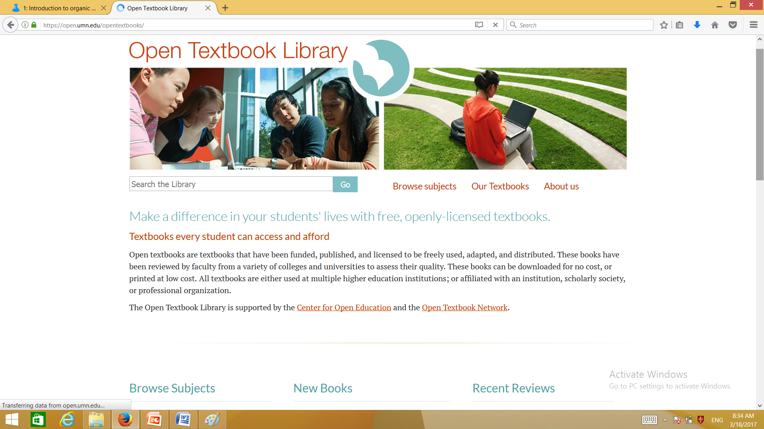
Open Textbook Library

Slide 76
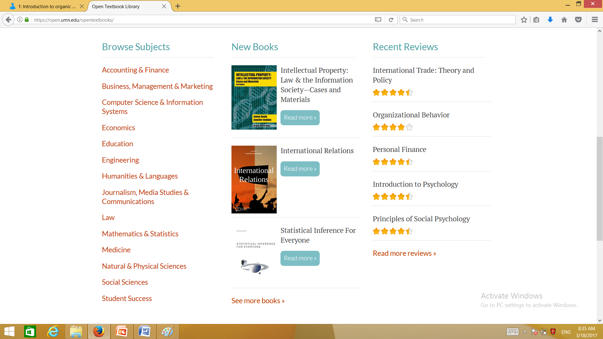

Slide 77
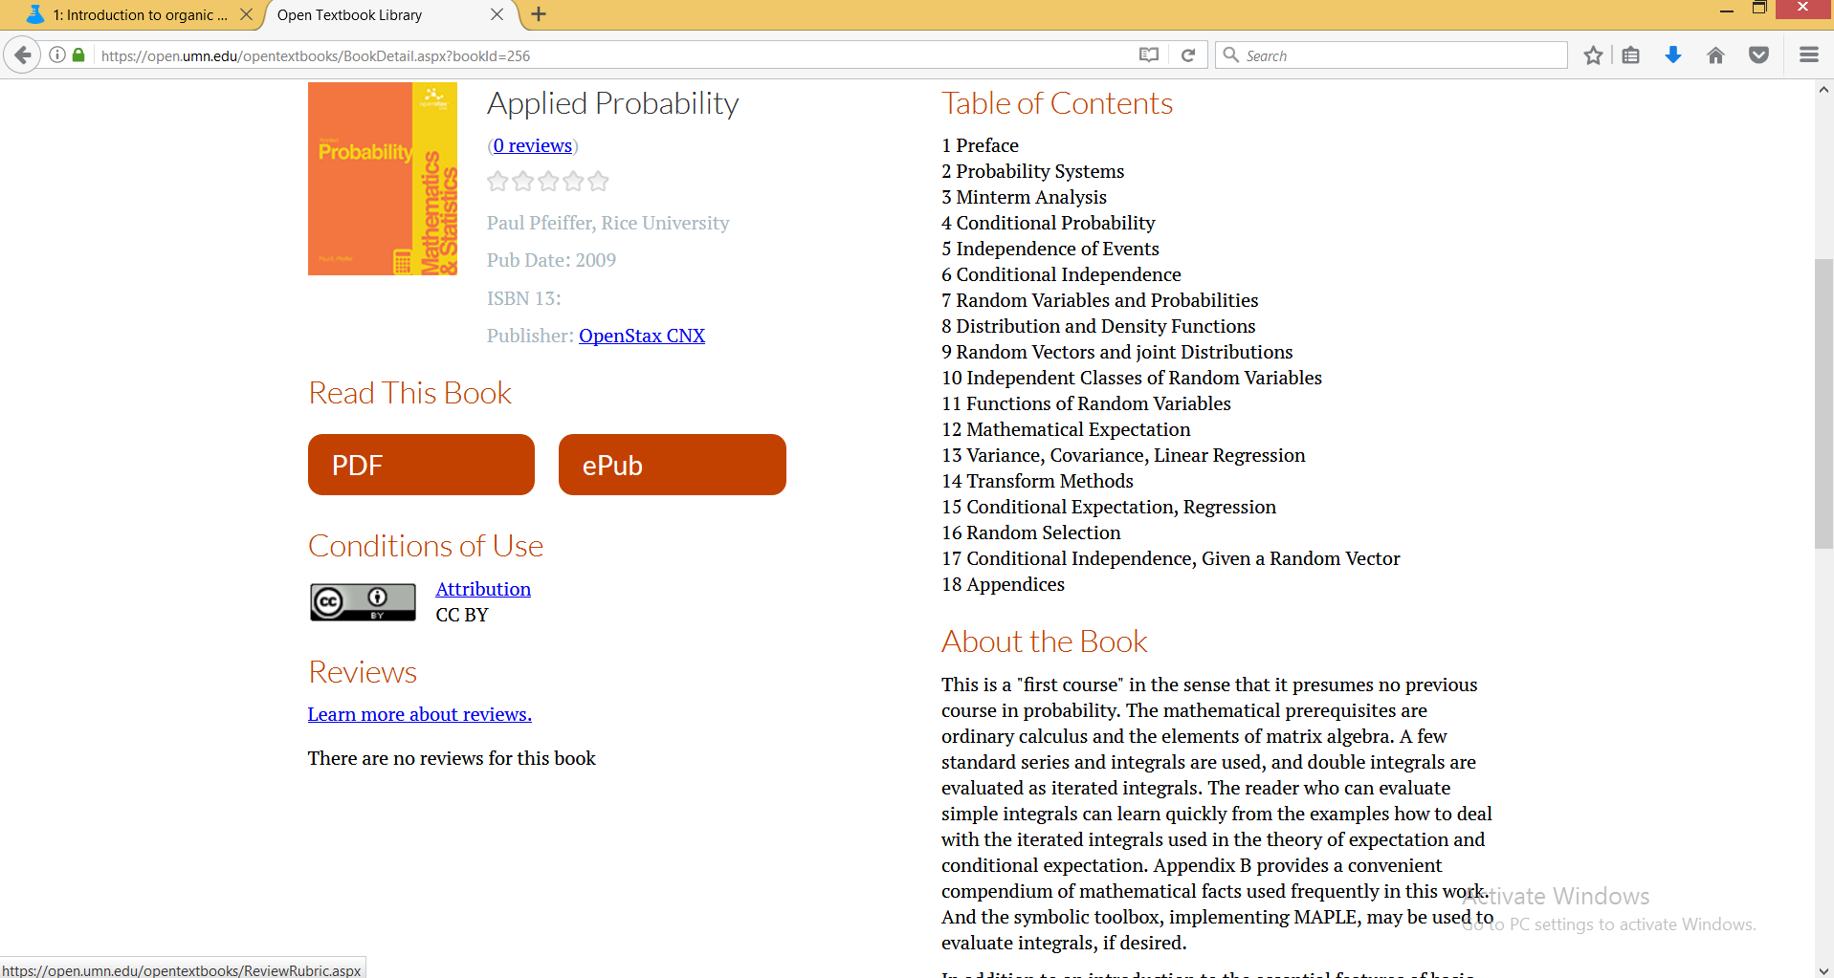

Slide 78
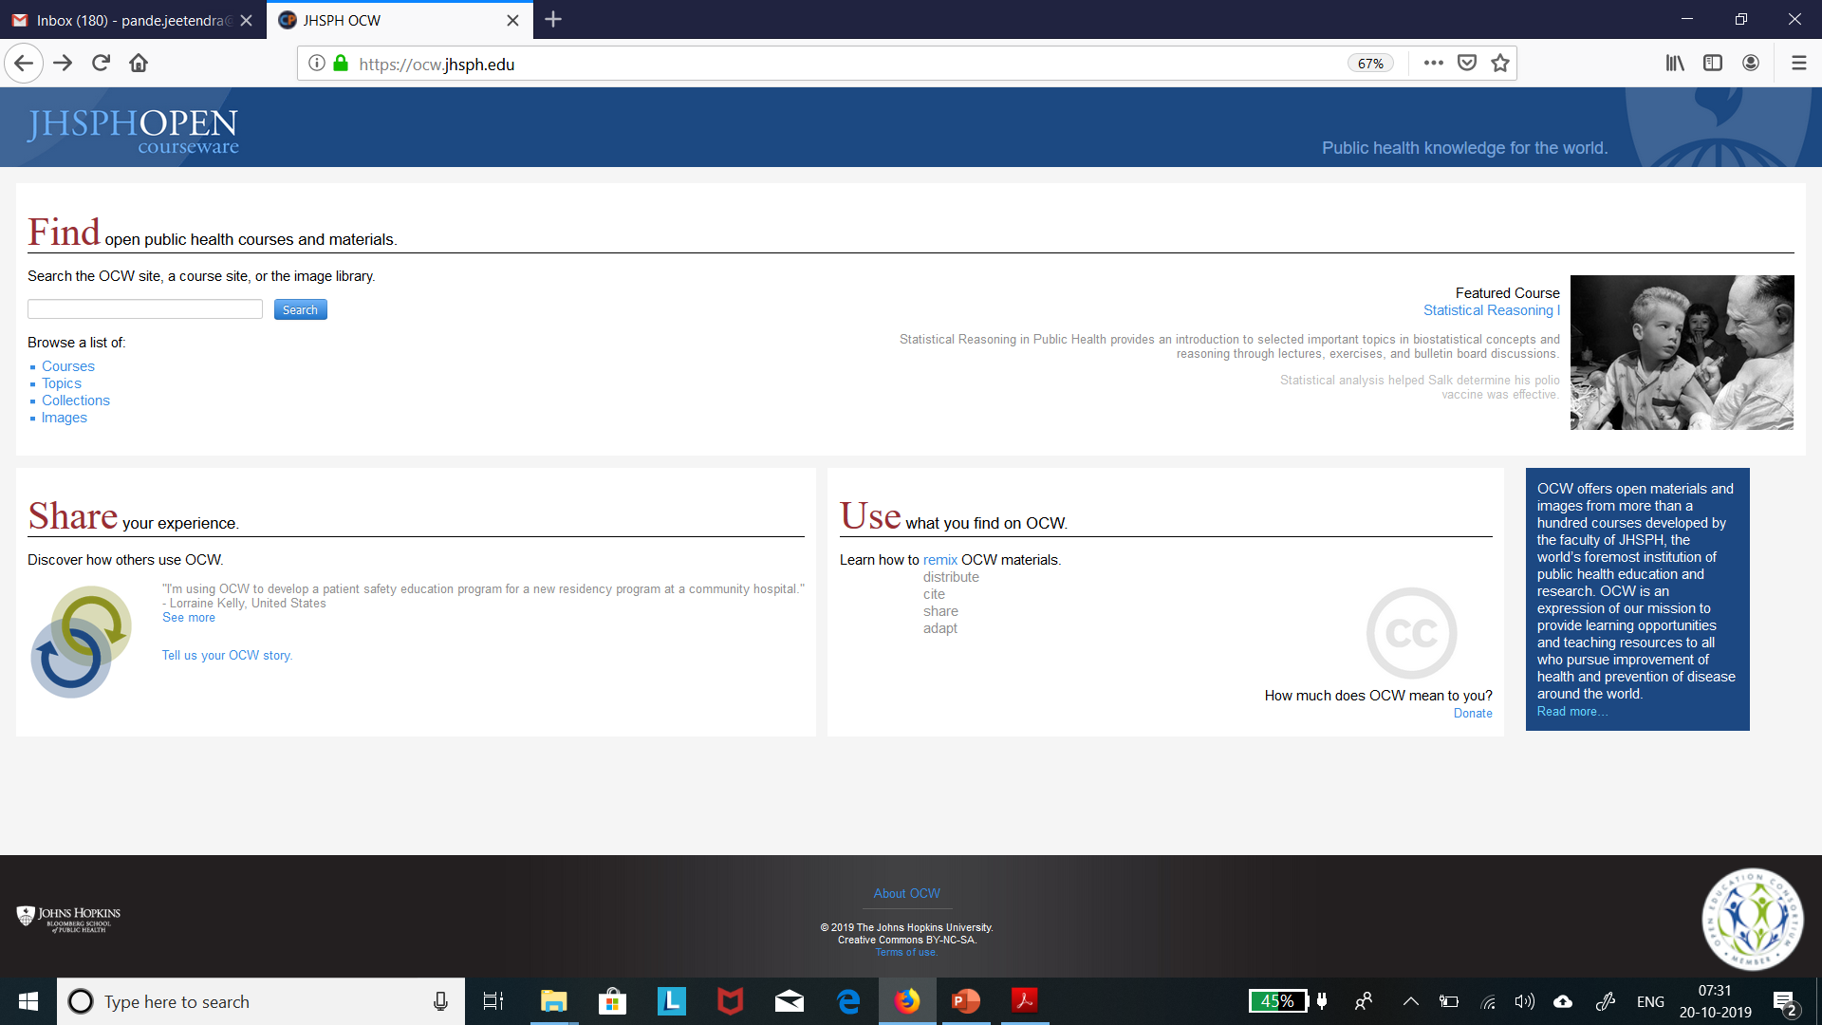

Slide 79
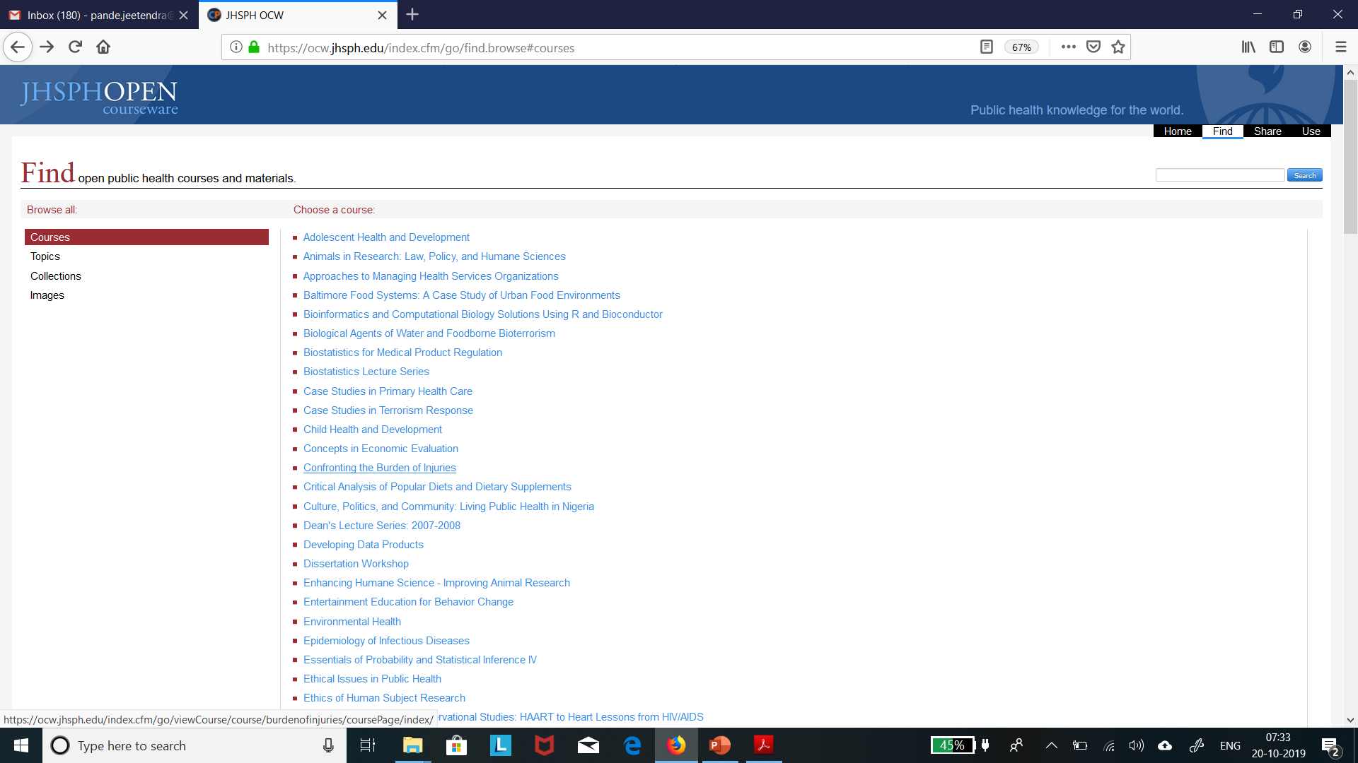

Slide 80
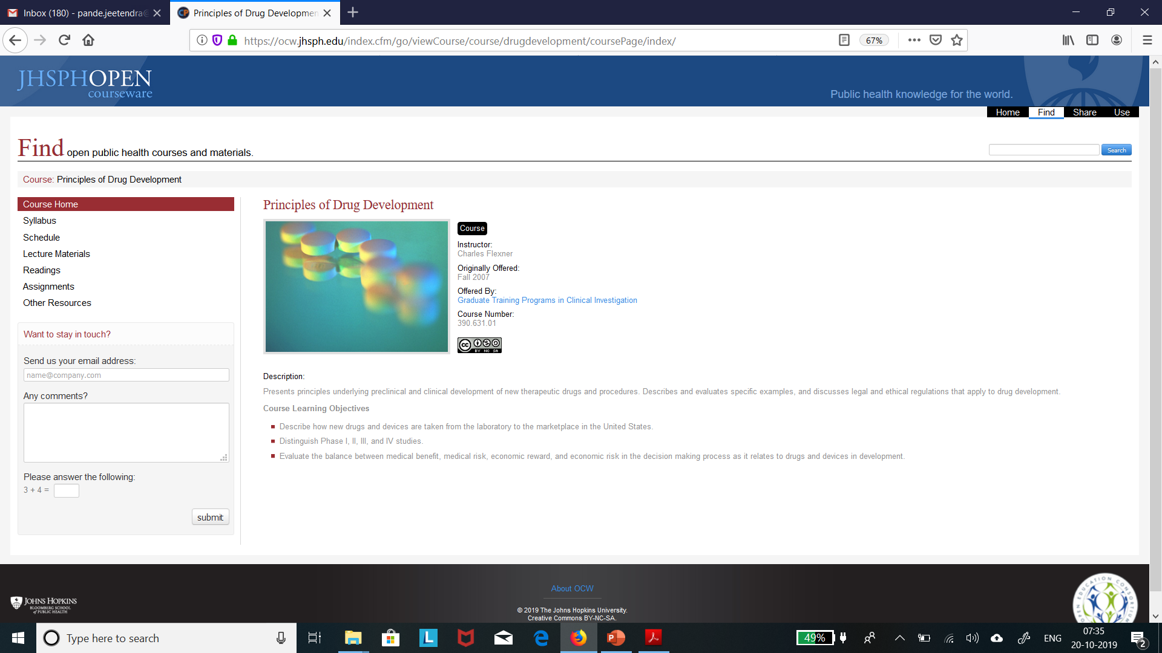

Slide 81


